Slide 1
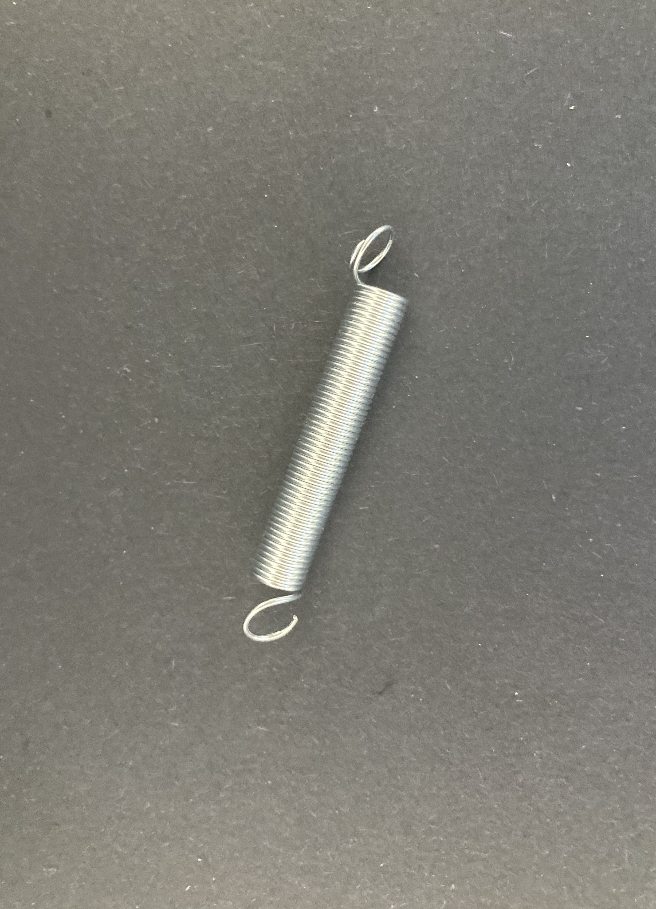
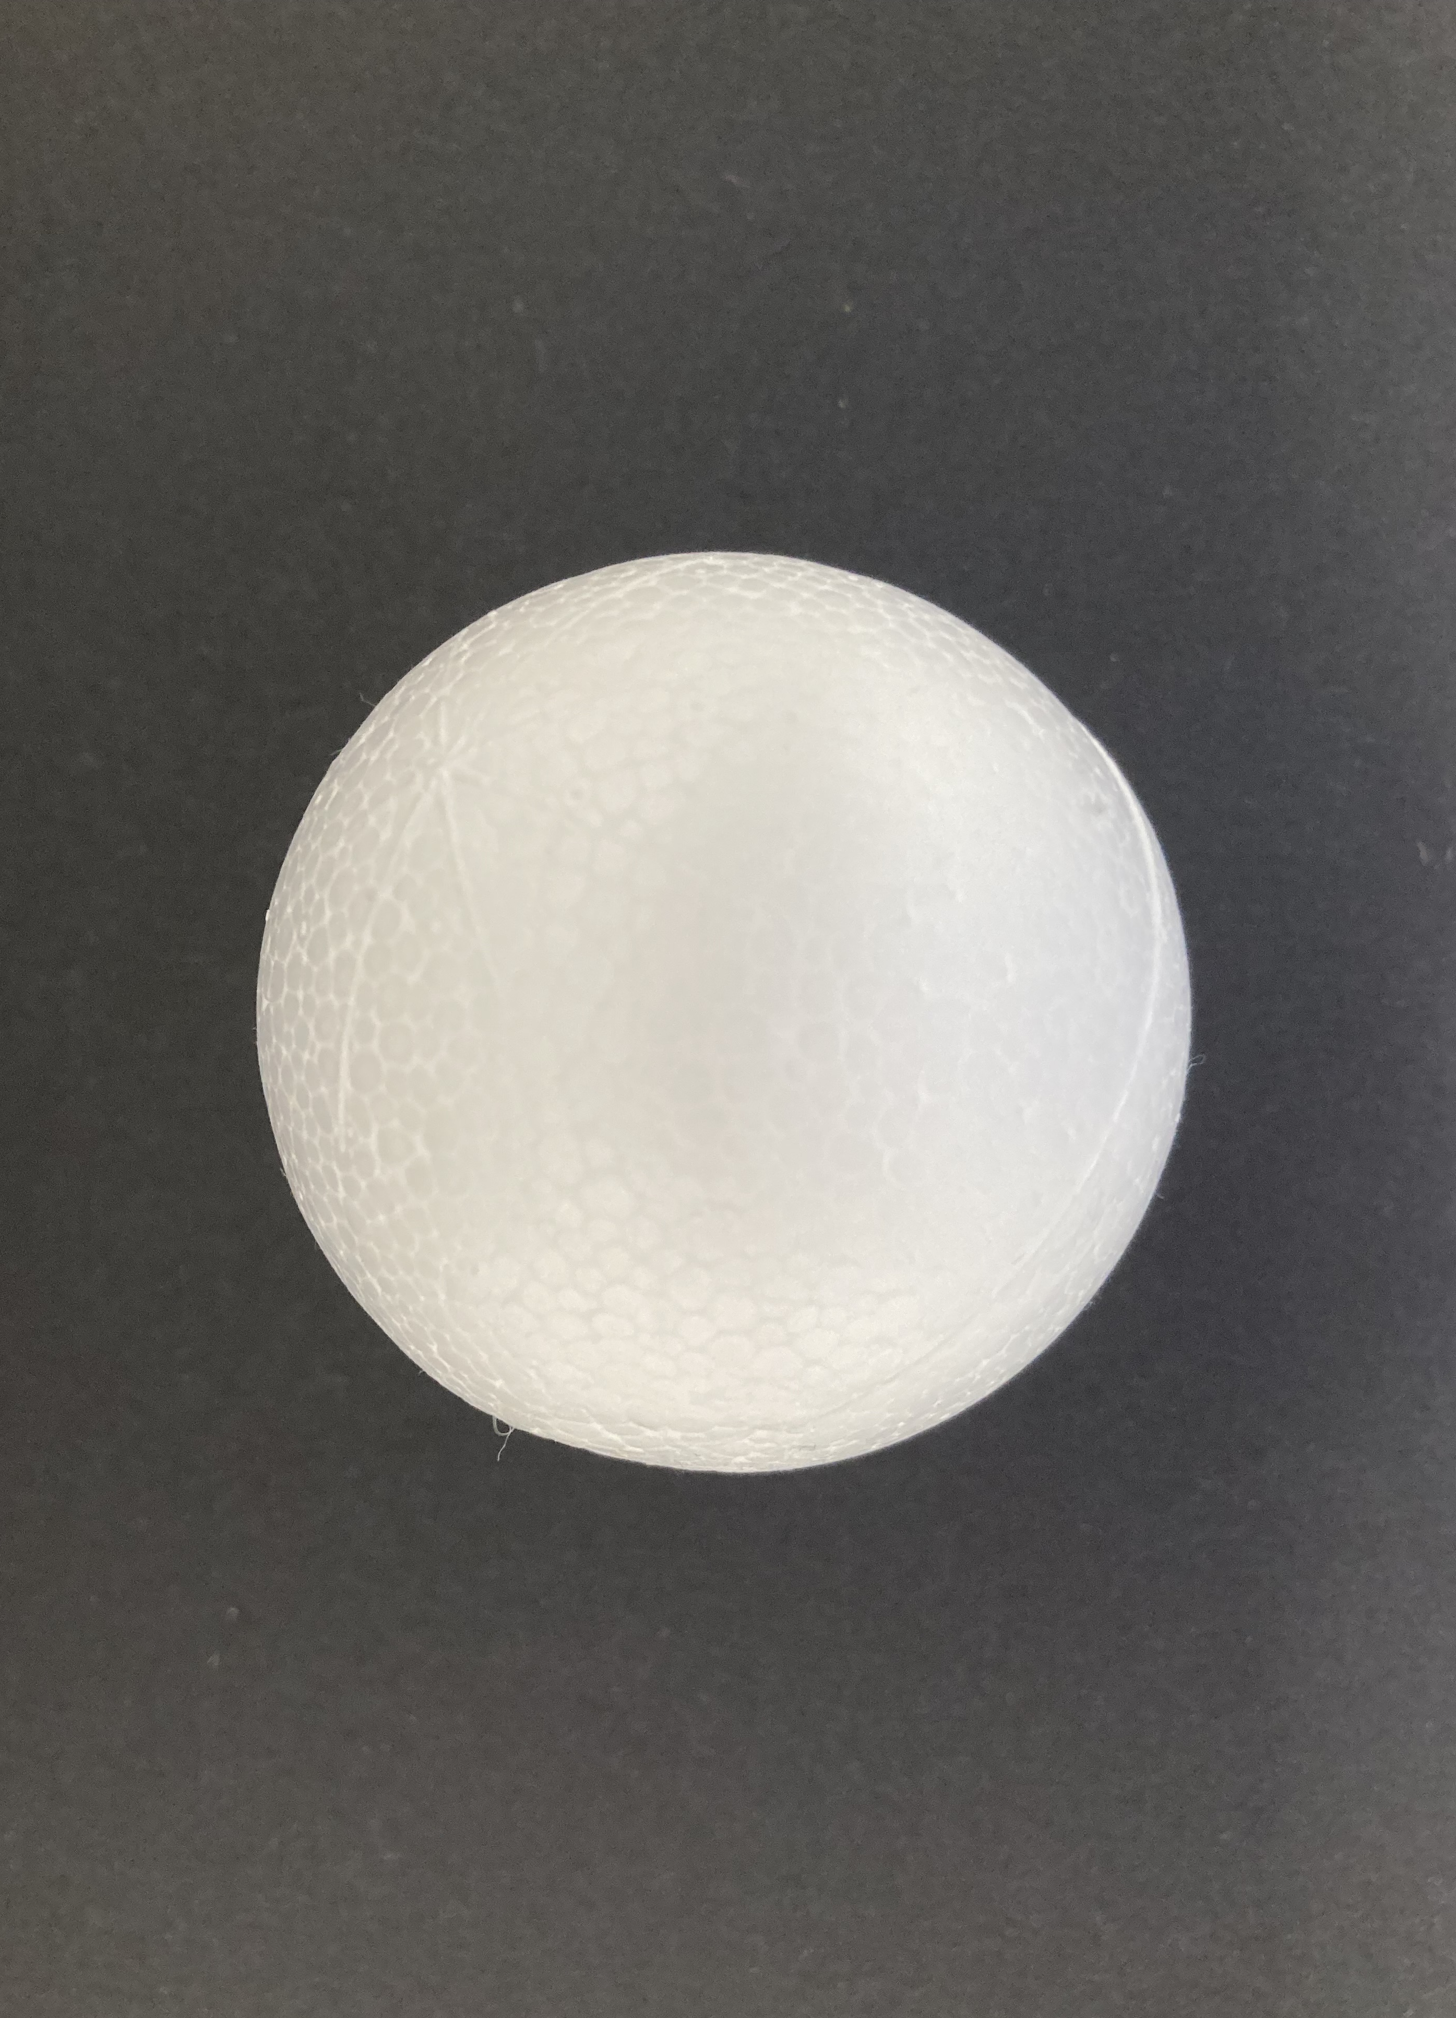
UN RESSORT
UNE BOULE EN FRIGOLITE

Slide 2
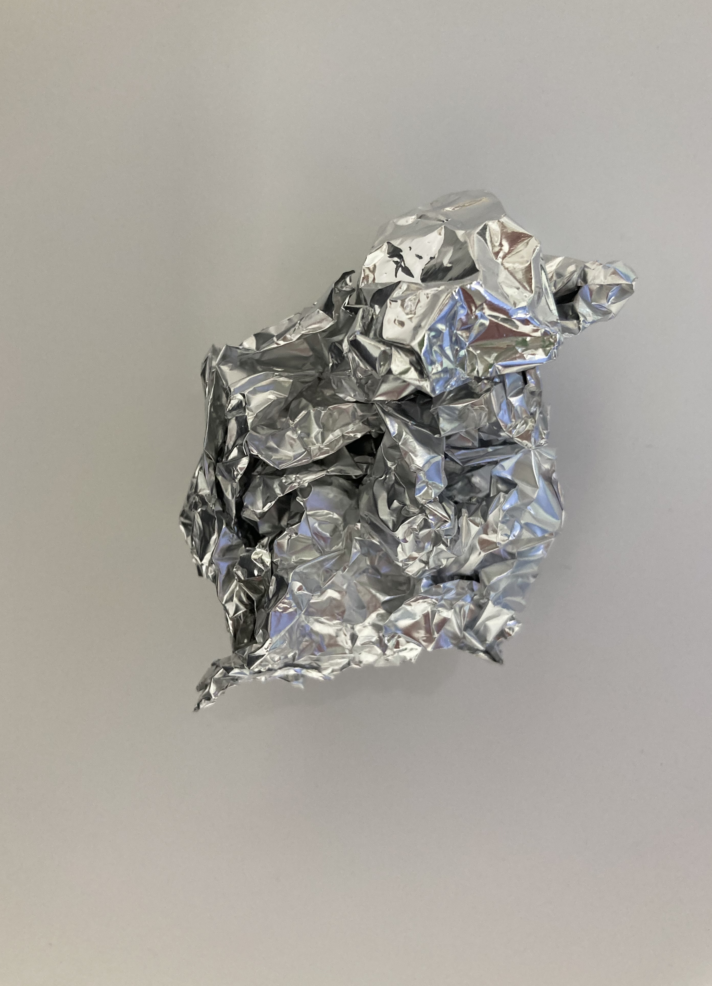
UNE FEUILLE D’ALUMINIUM
DES VIS
DES VIS

Slide 3
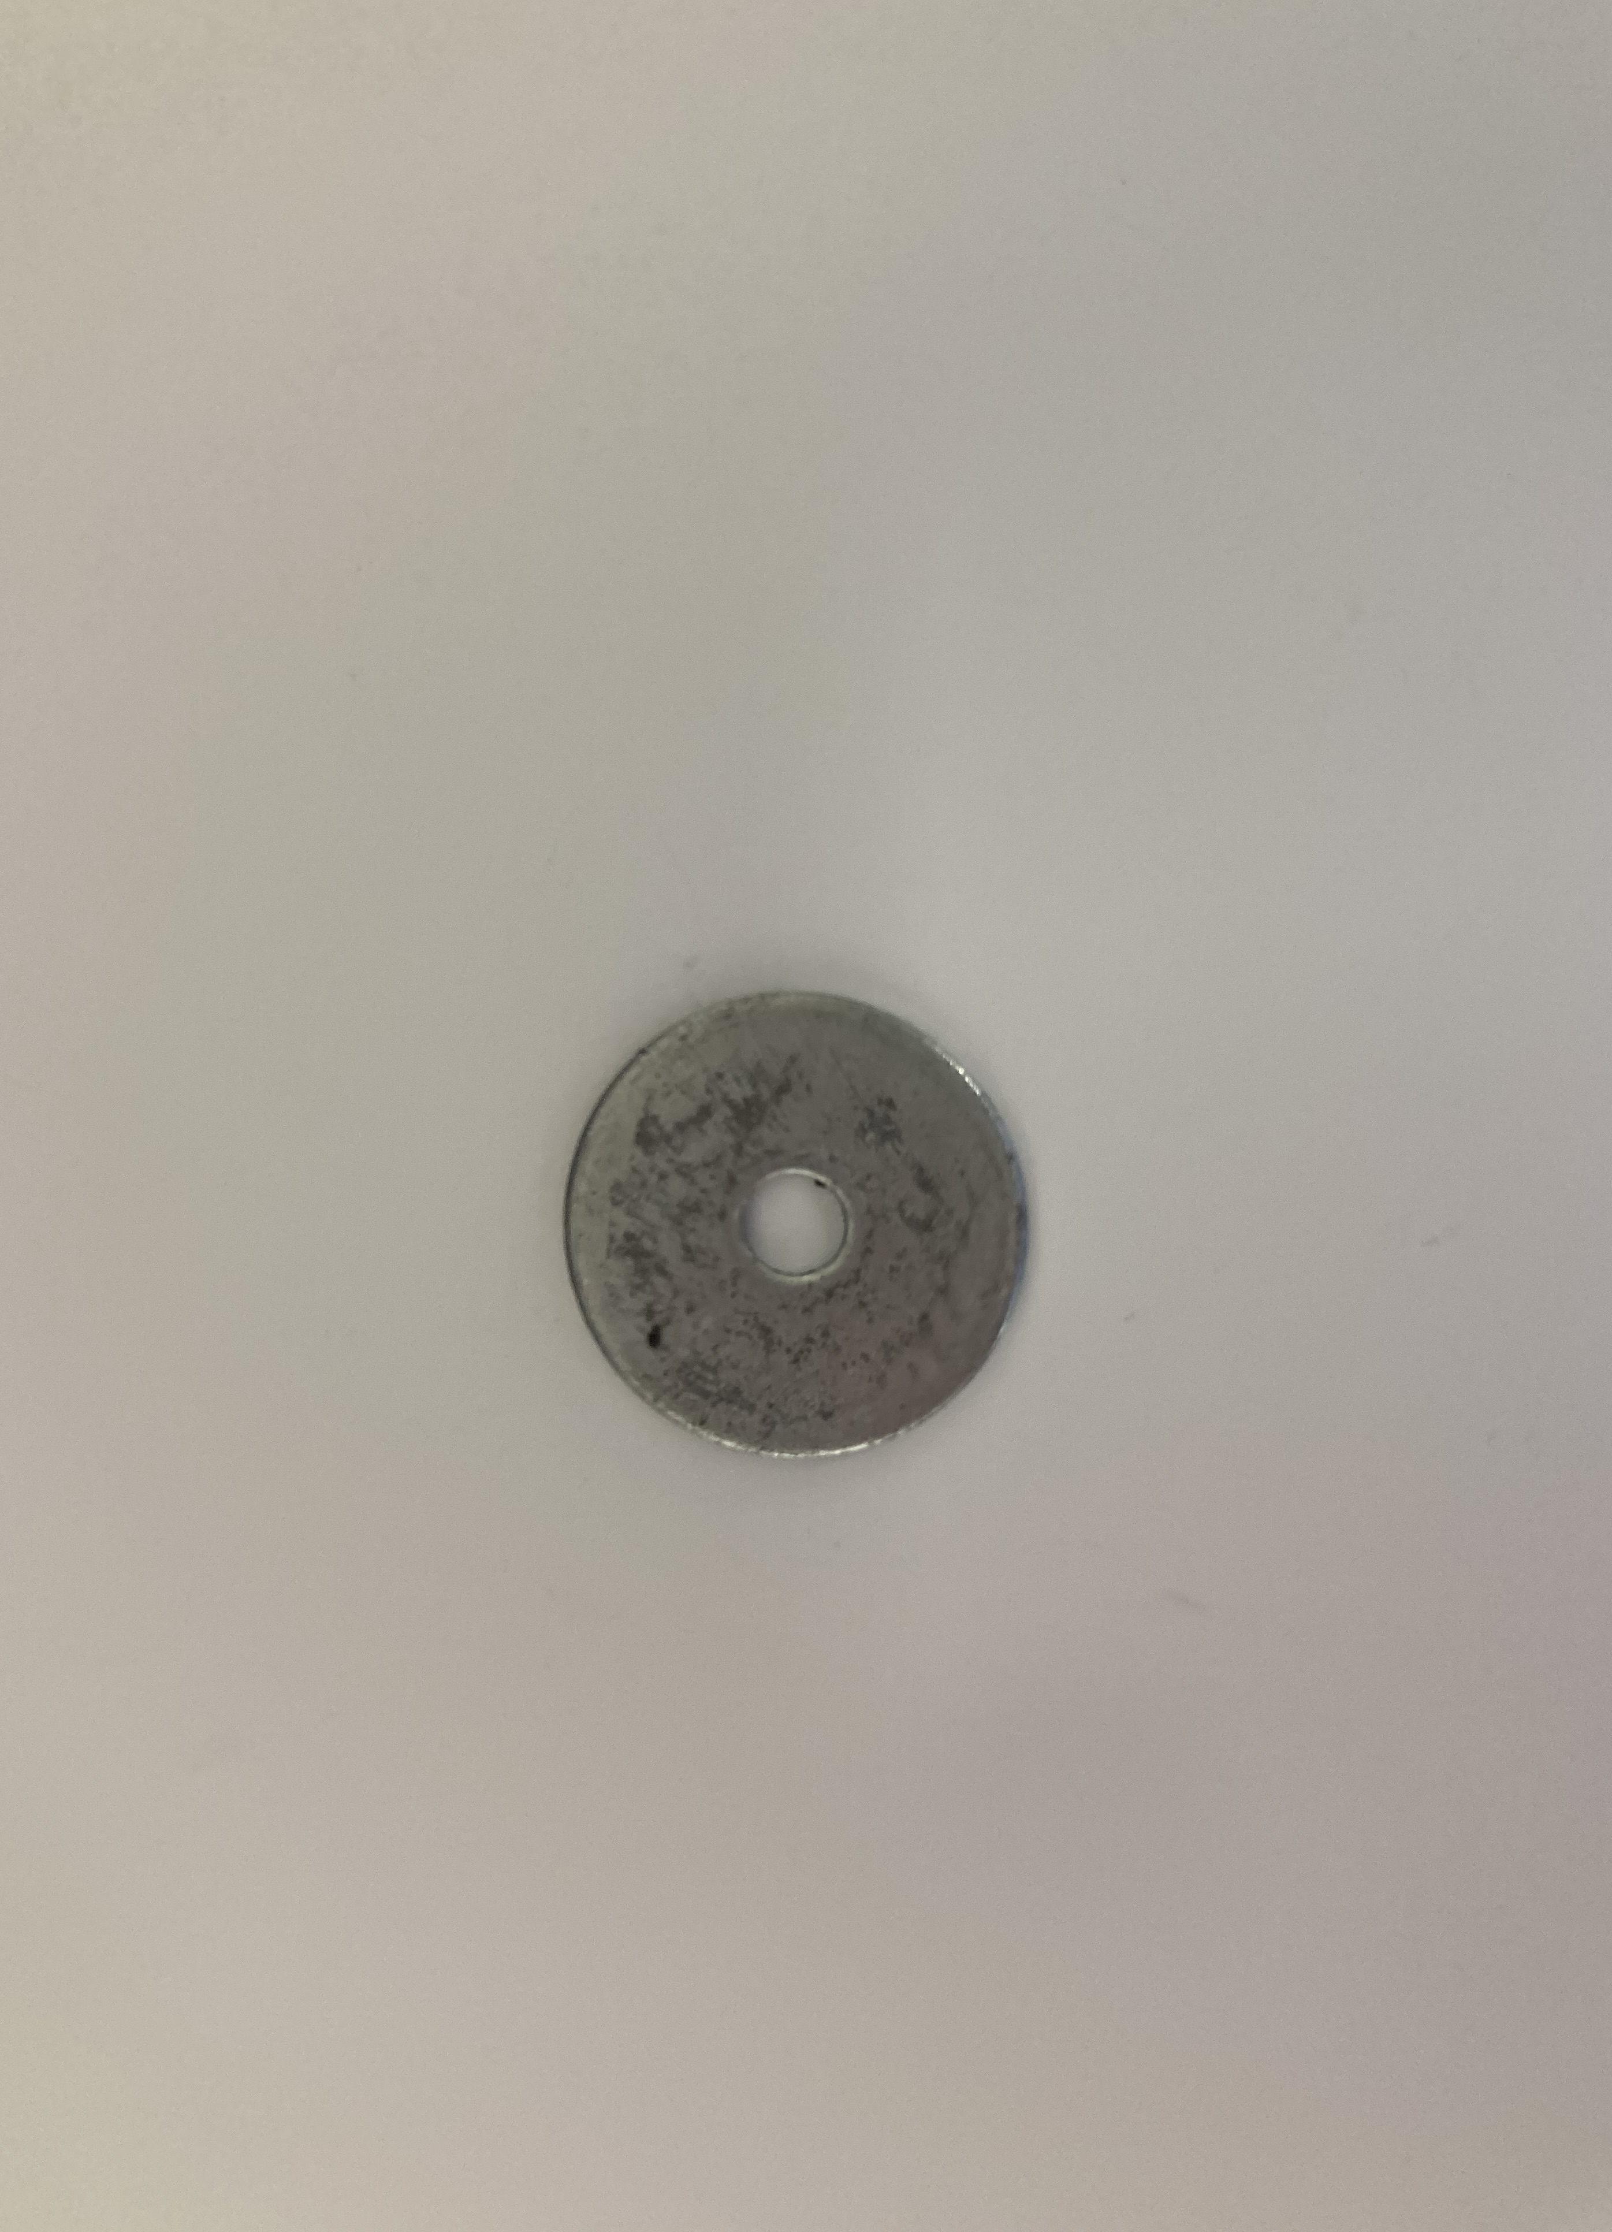
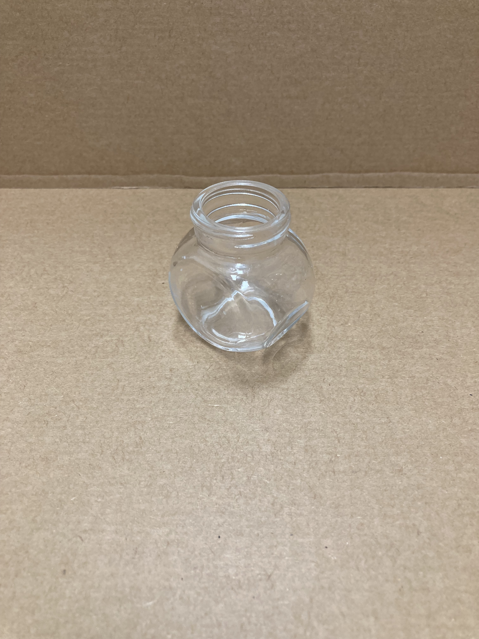
UNE RONDELLE MÉTALLIQUE
UN RÉCIPIENT EN VERRE
UNE POULIE

Slide 4
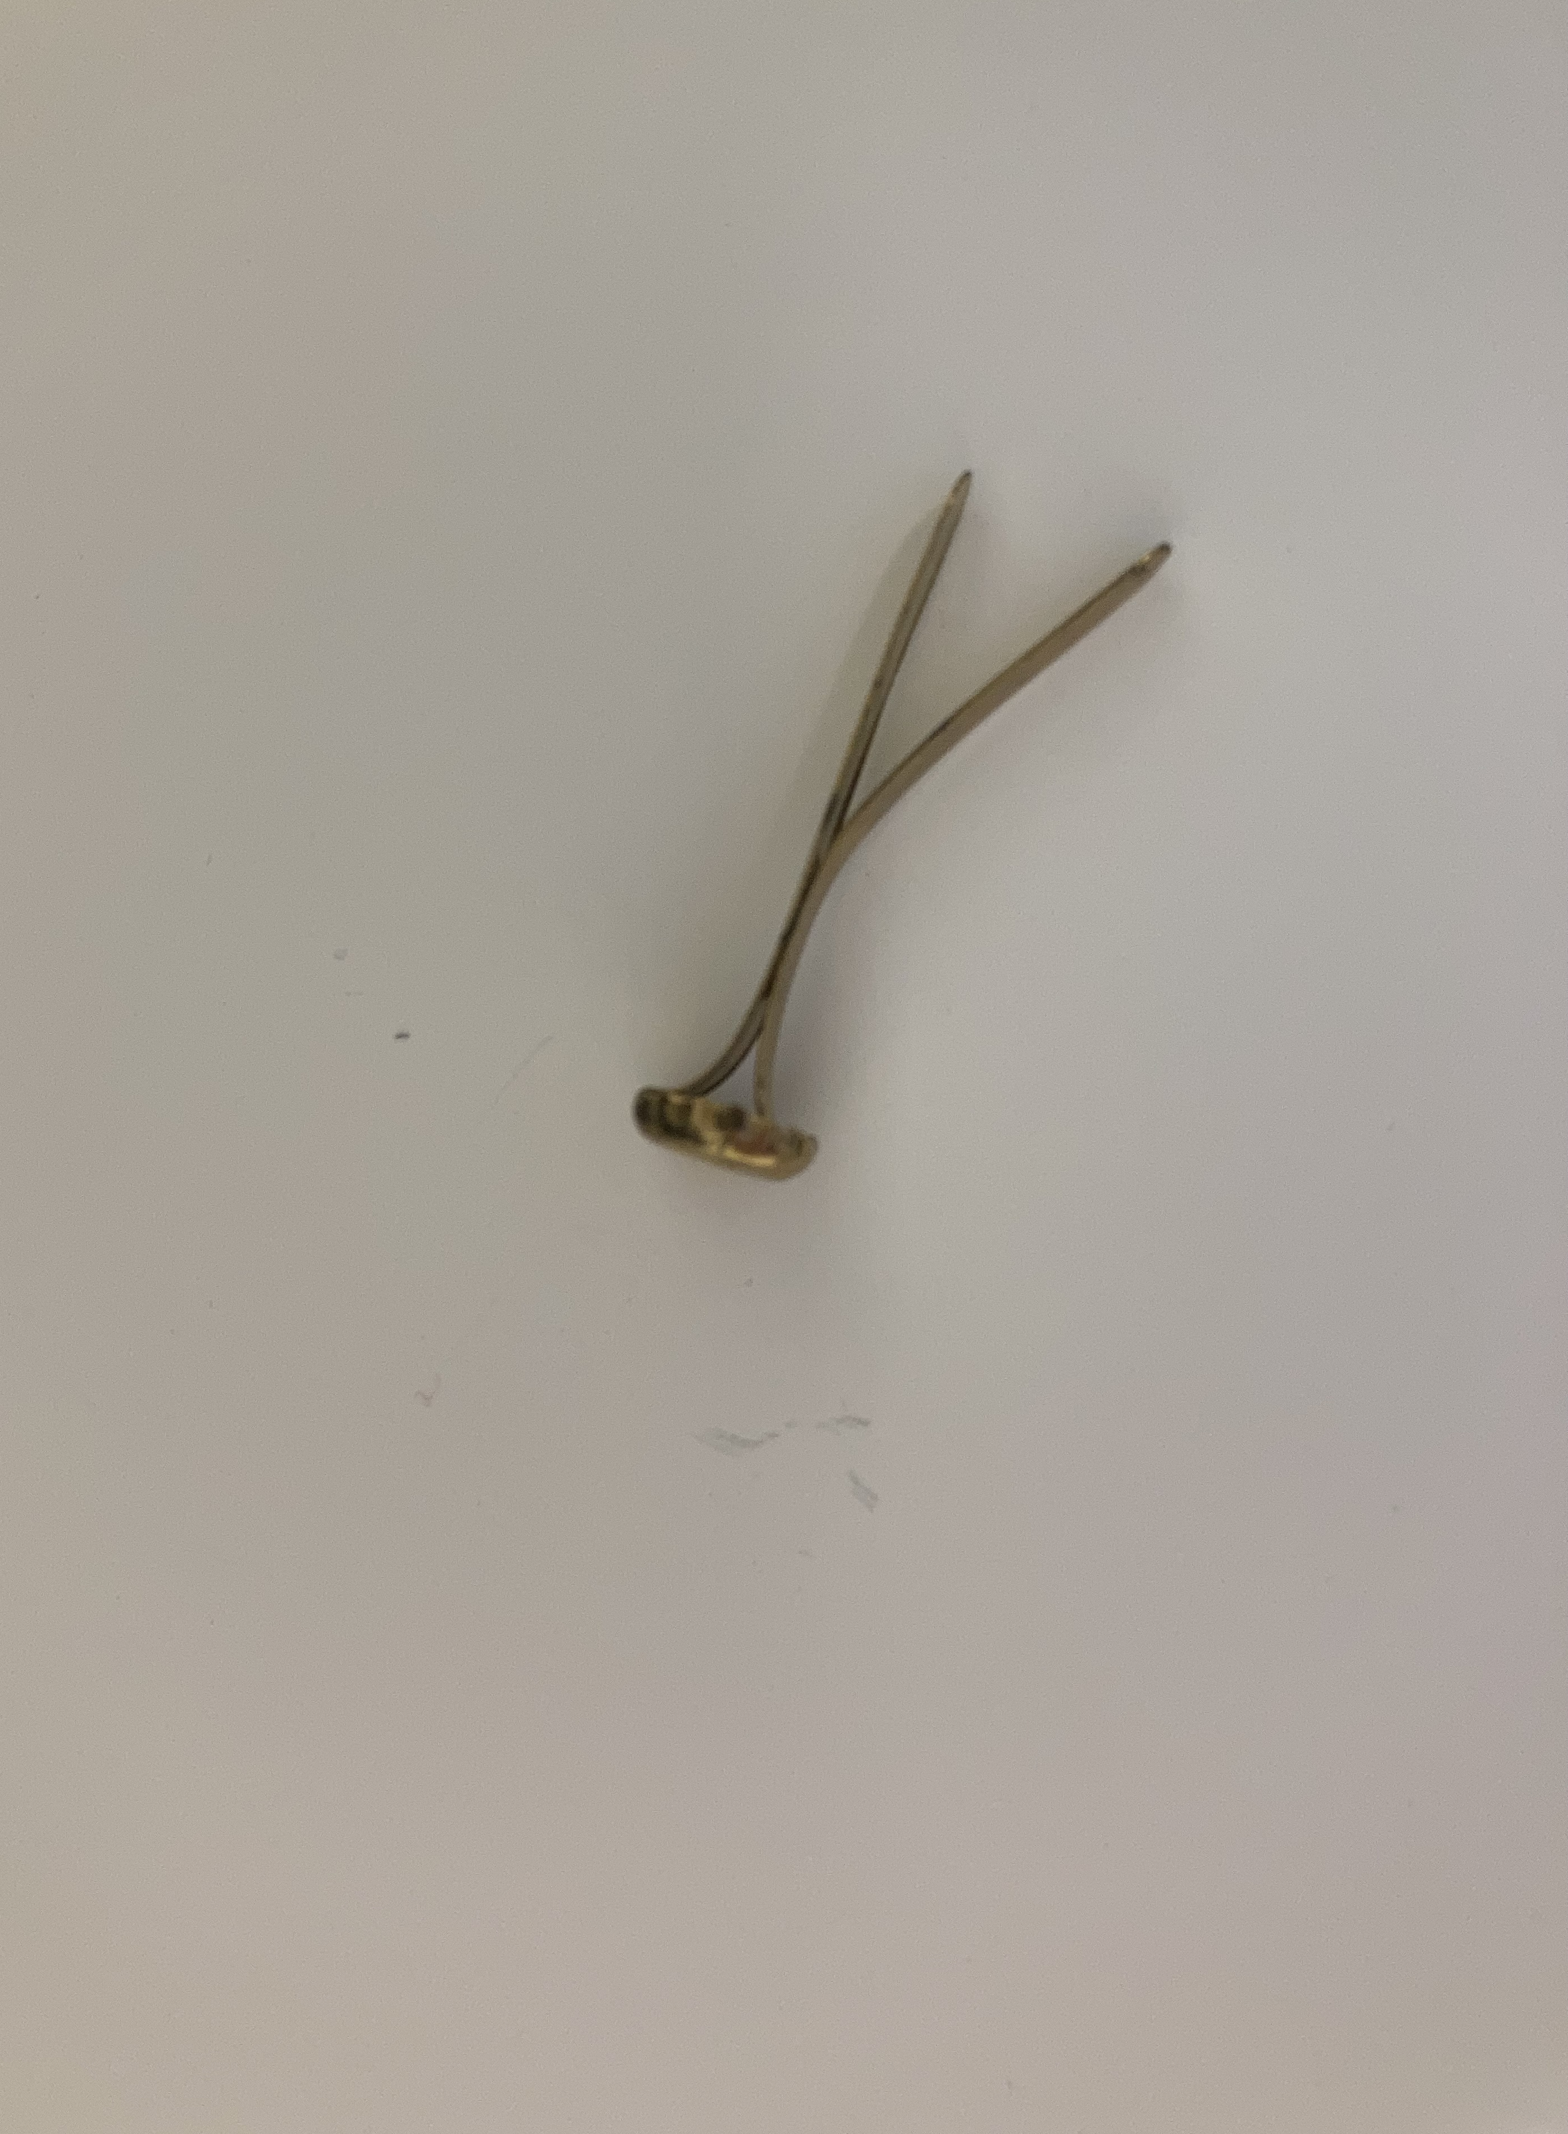
UN TROMBONE
UNE ATTACHE
PARISIENNE

Slide 5
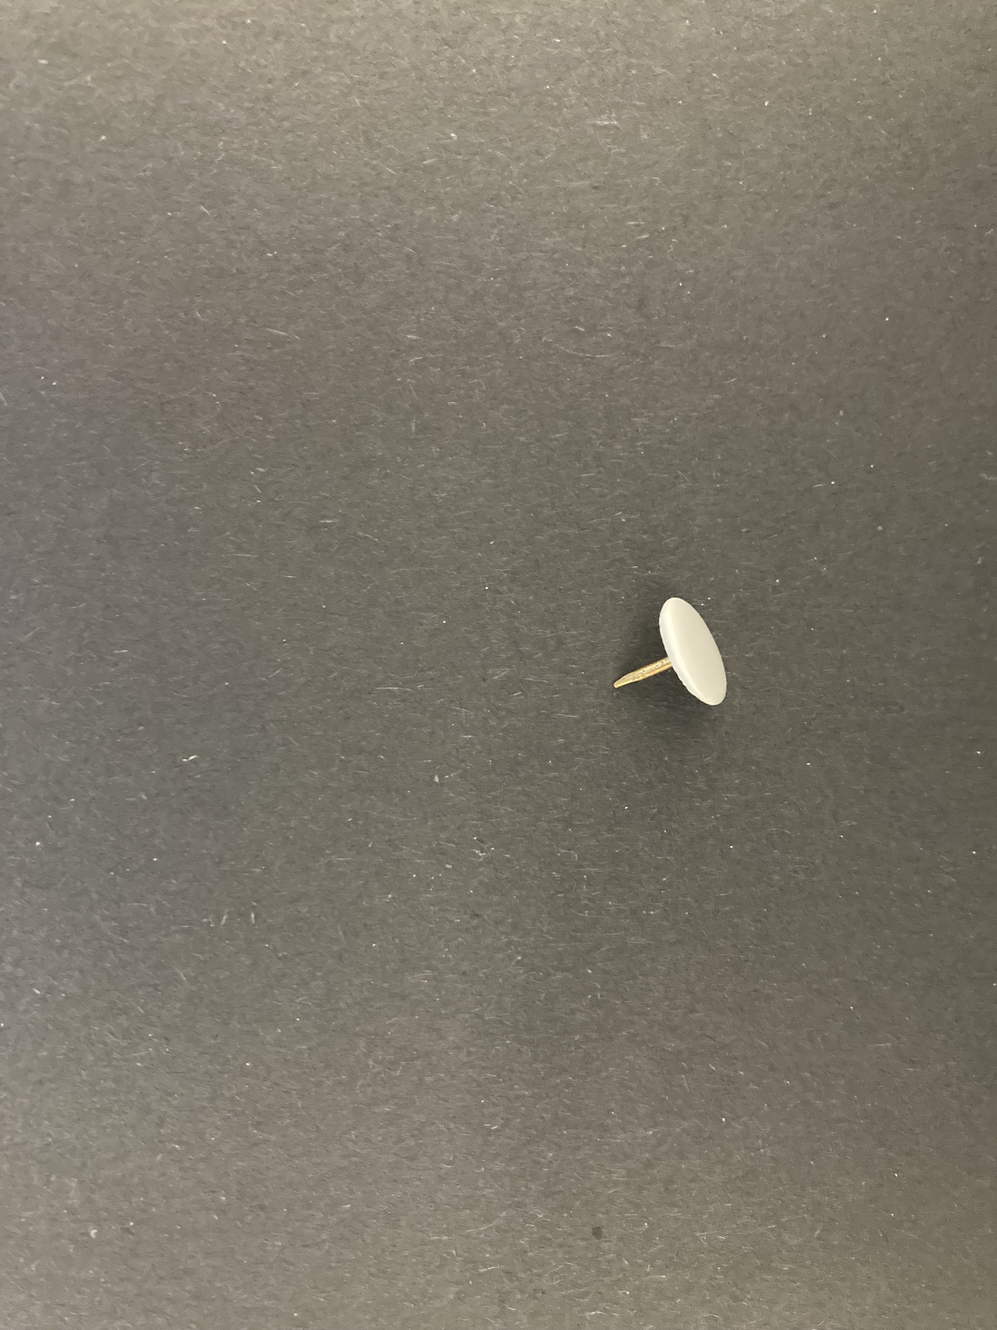
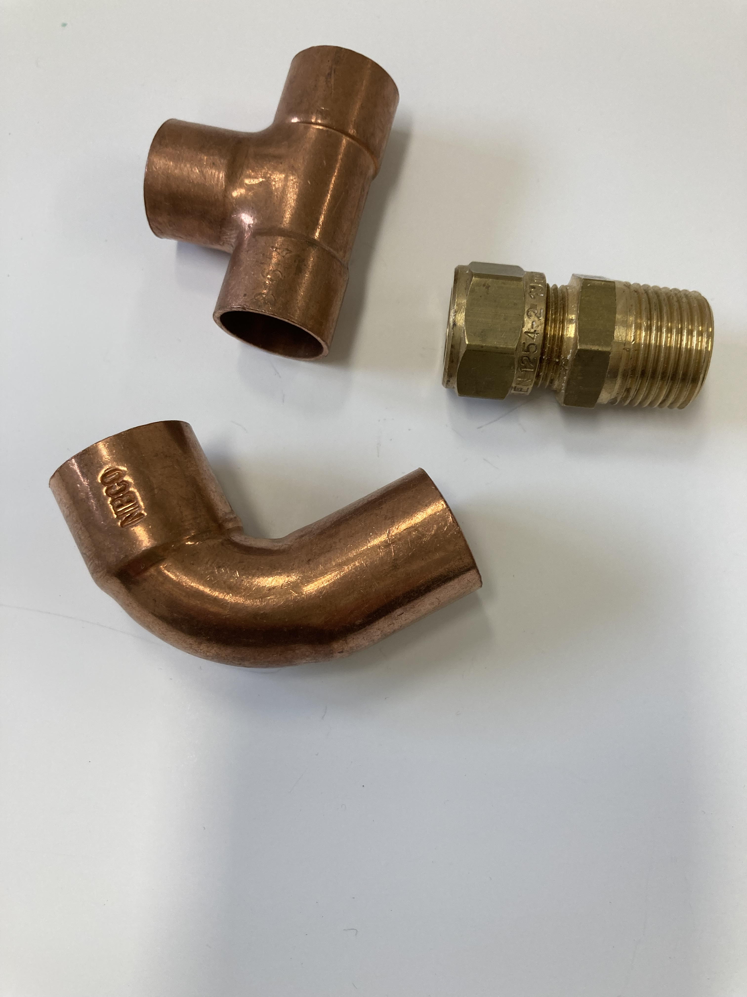
UNE PUNAISE
UNE PUNAISE
DES RACCORDS
DE TUYAUX

Slide 6
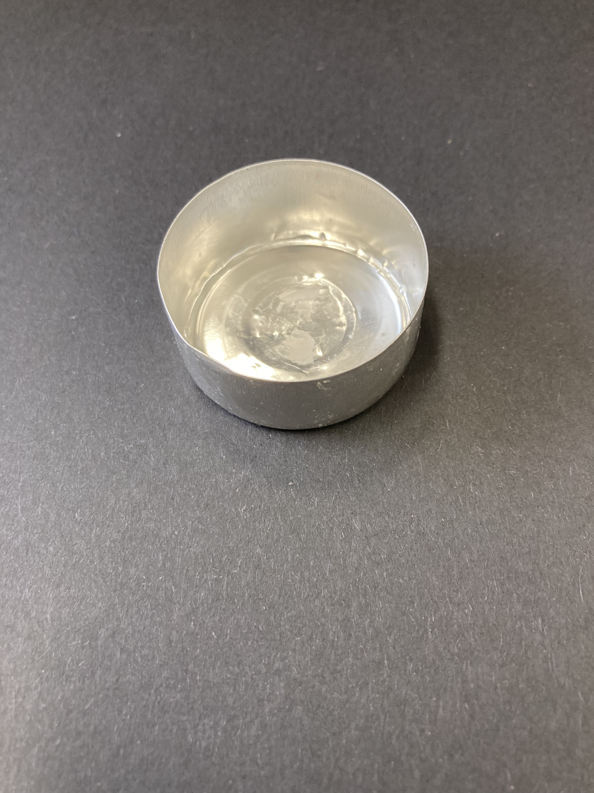
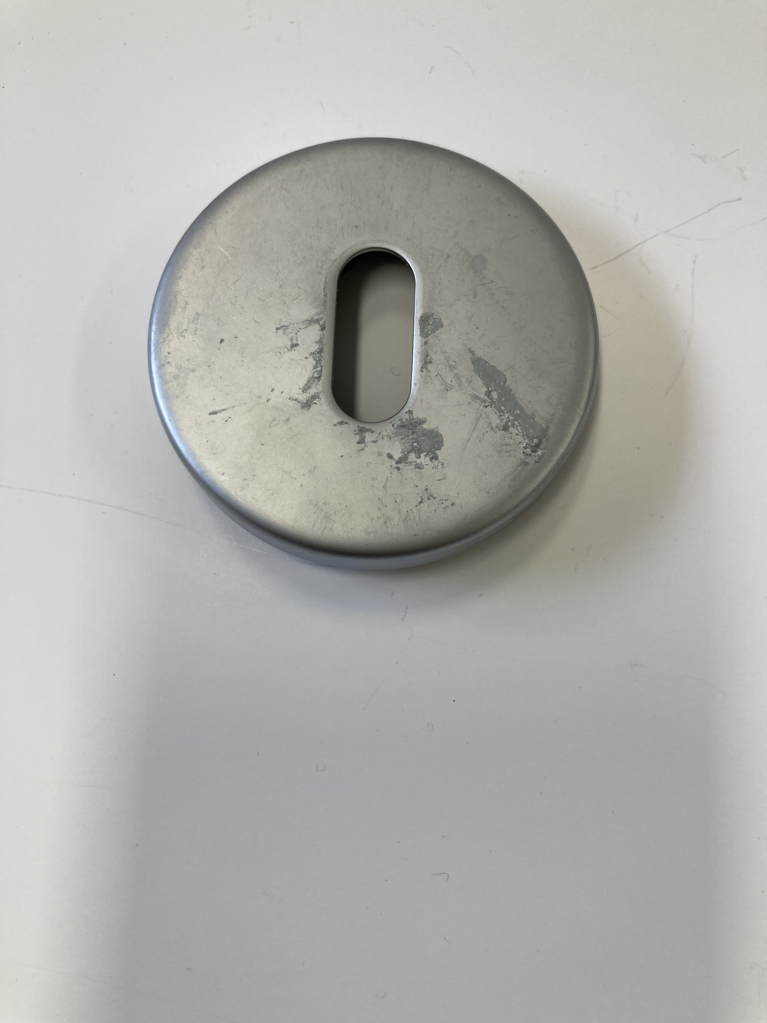
UNE COUPELLE
DE BOUGIE
UN CACHE-SERRURE

Slide 7
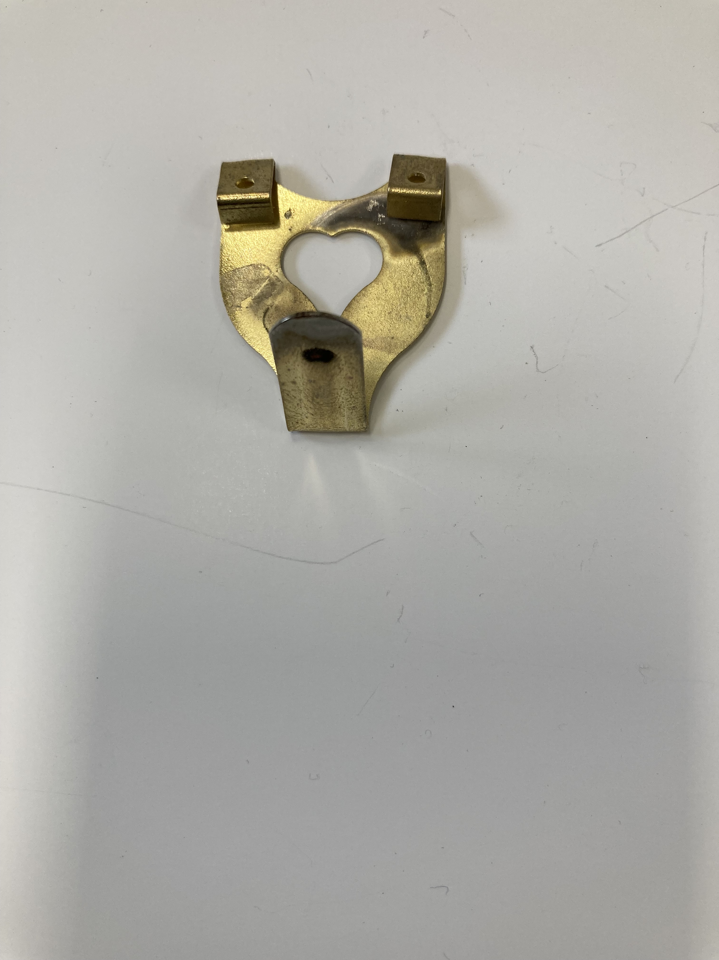
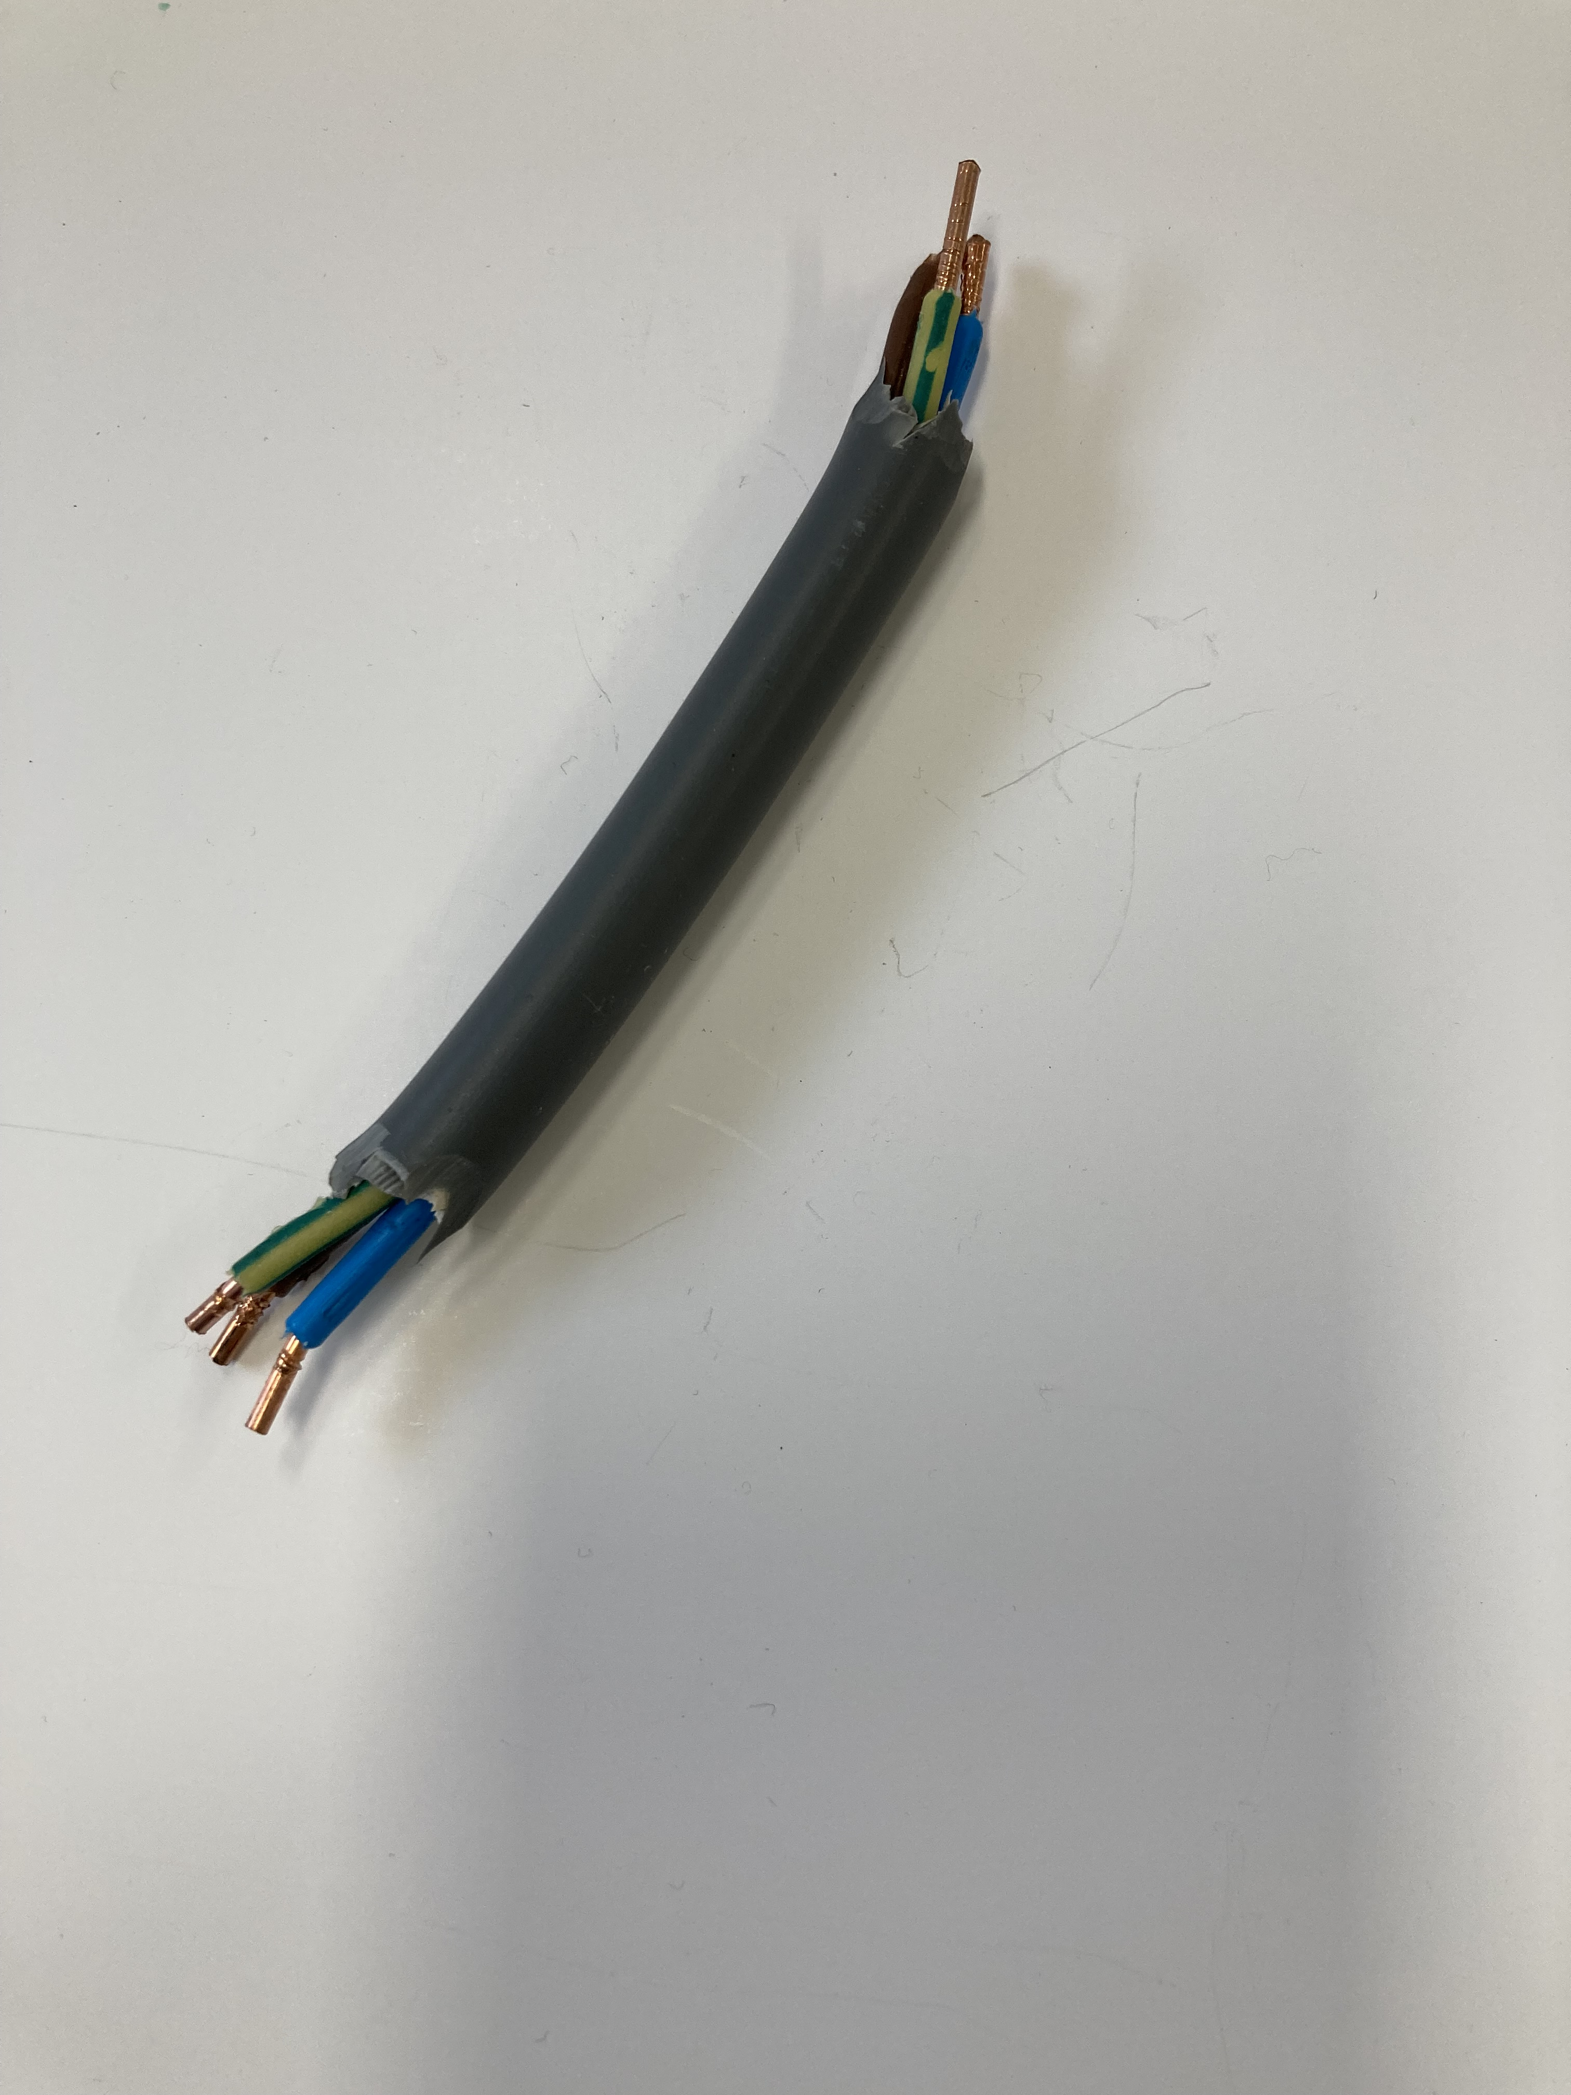
DES FILS
ÉLECTRIQUES
UN CROCHET

Slide 8
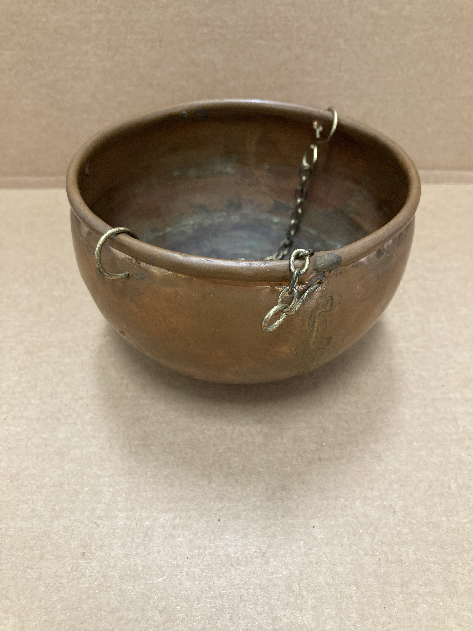
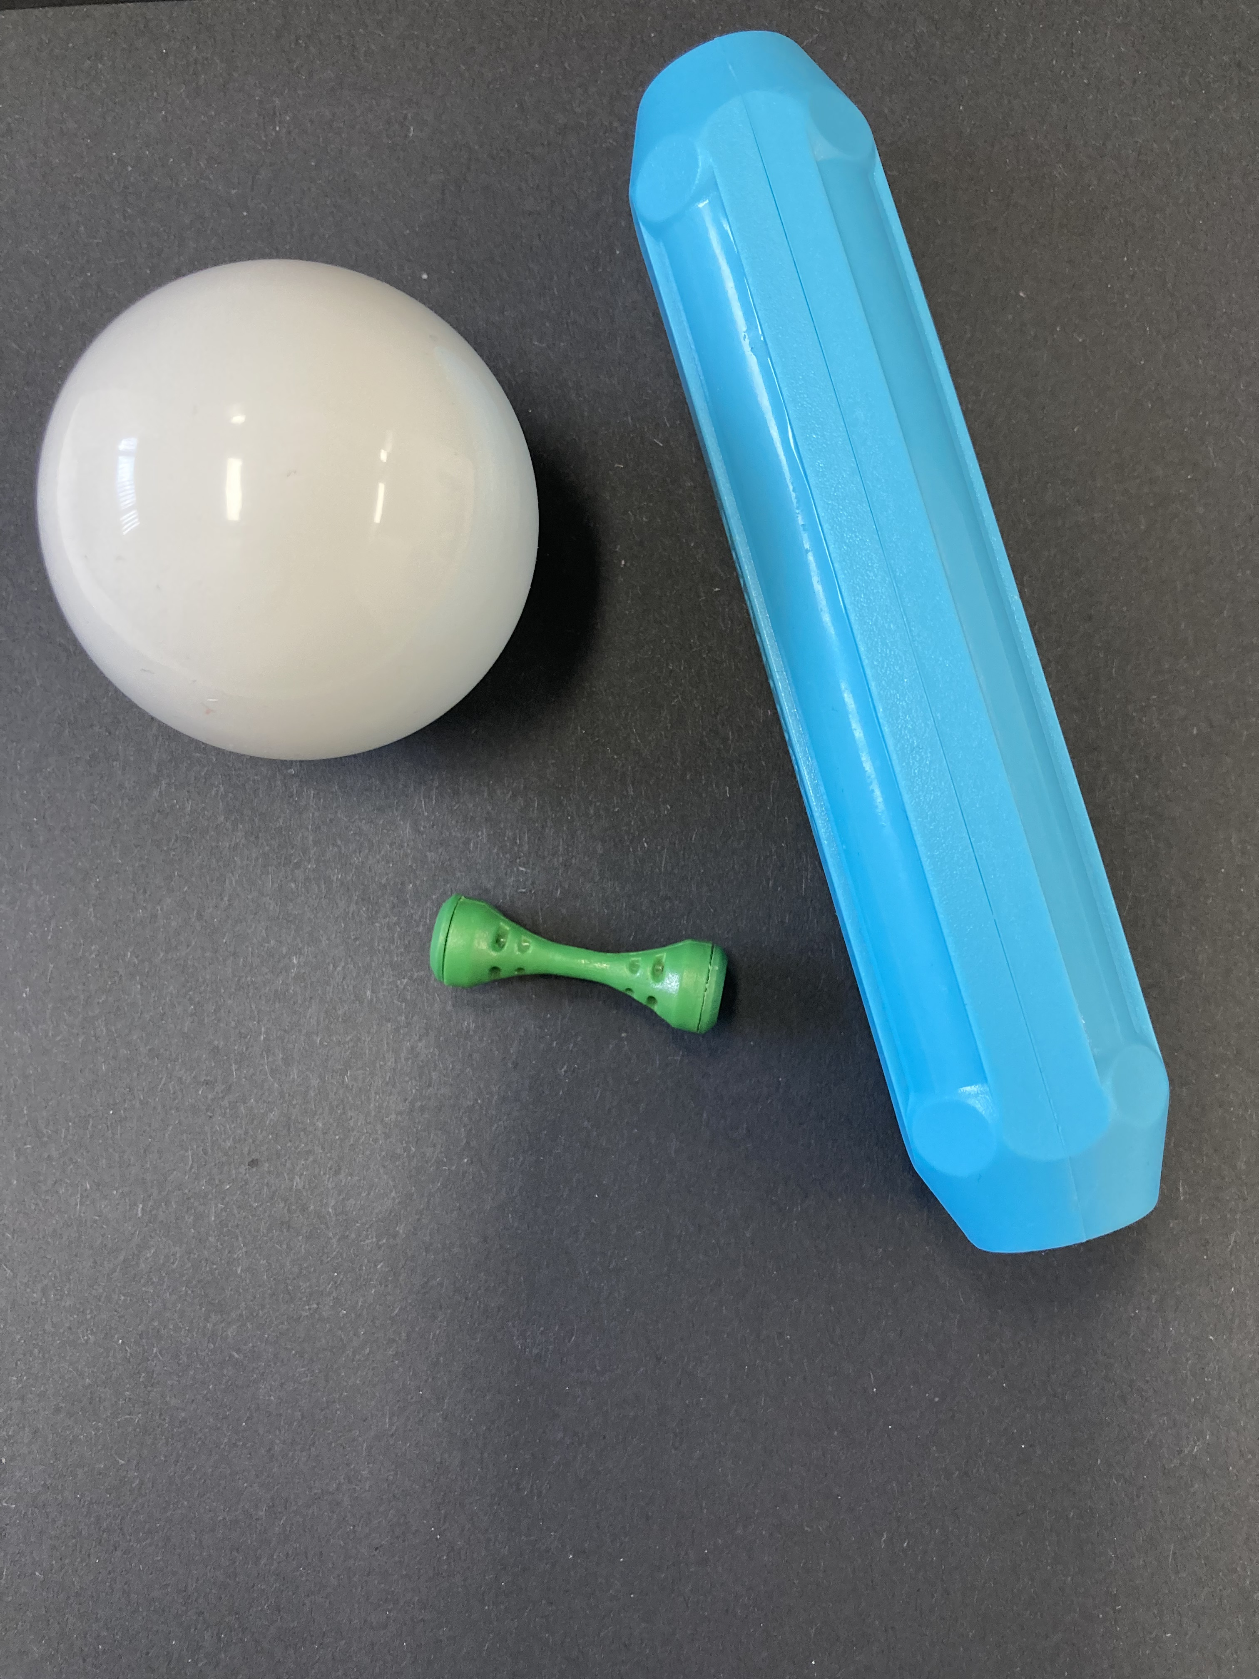
UN NIVEAU
UN BOL
DES PIÈCES
DE JEU

Slide 9
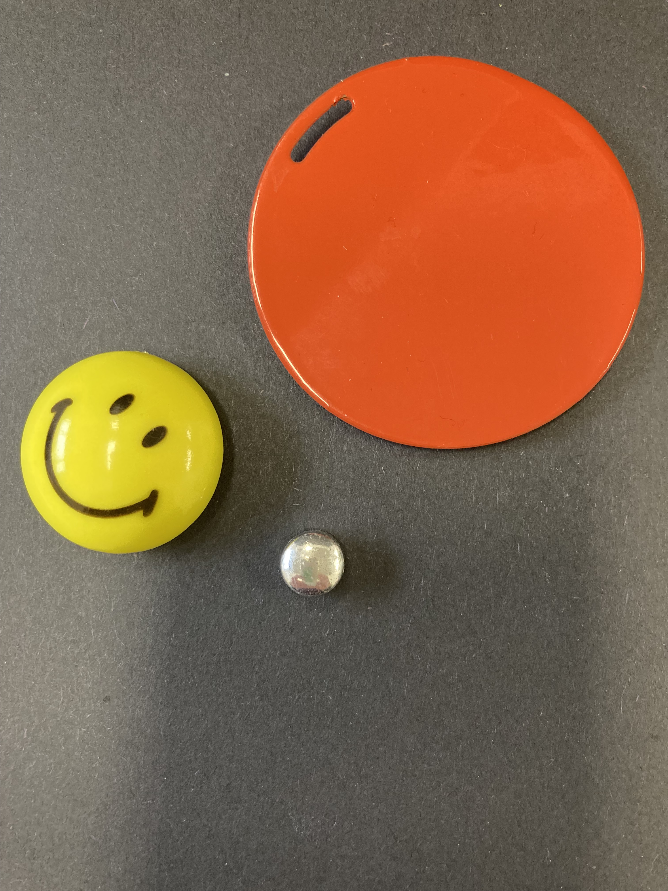
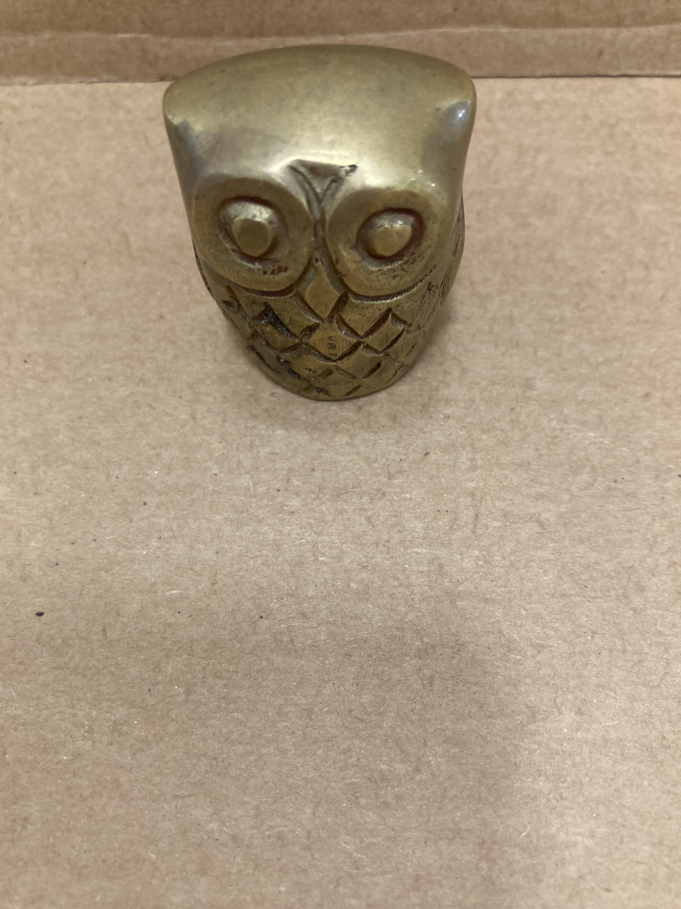
DES MAGNETS
UNE STATUETTE

Slide 10
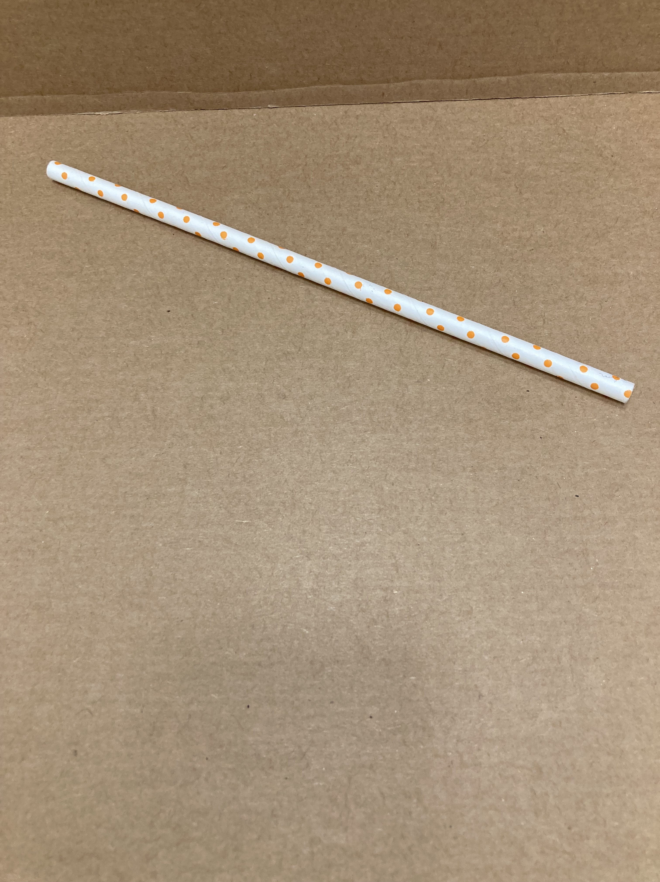
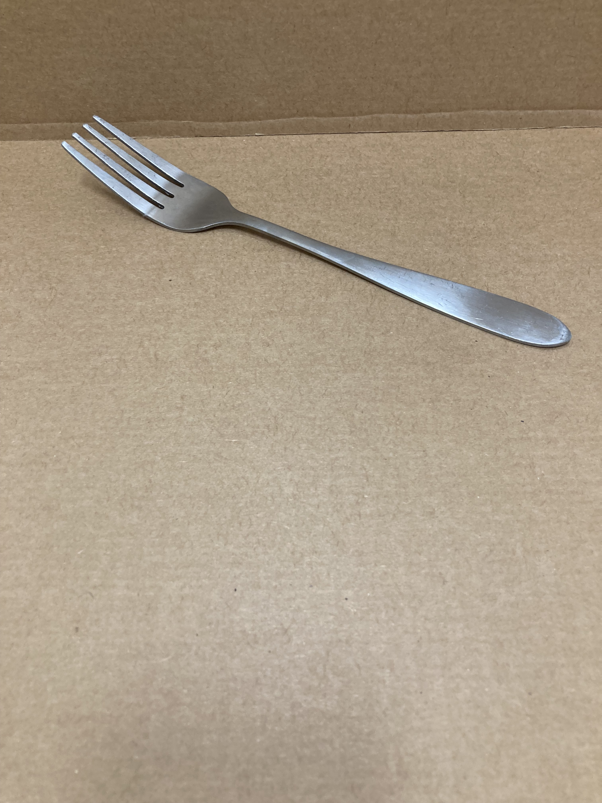
UNE PAILLE
UNE FOURCHETTE

Slide 11
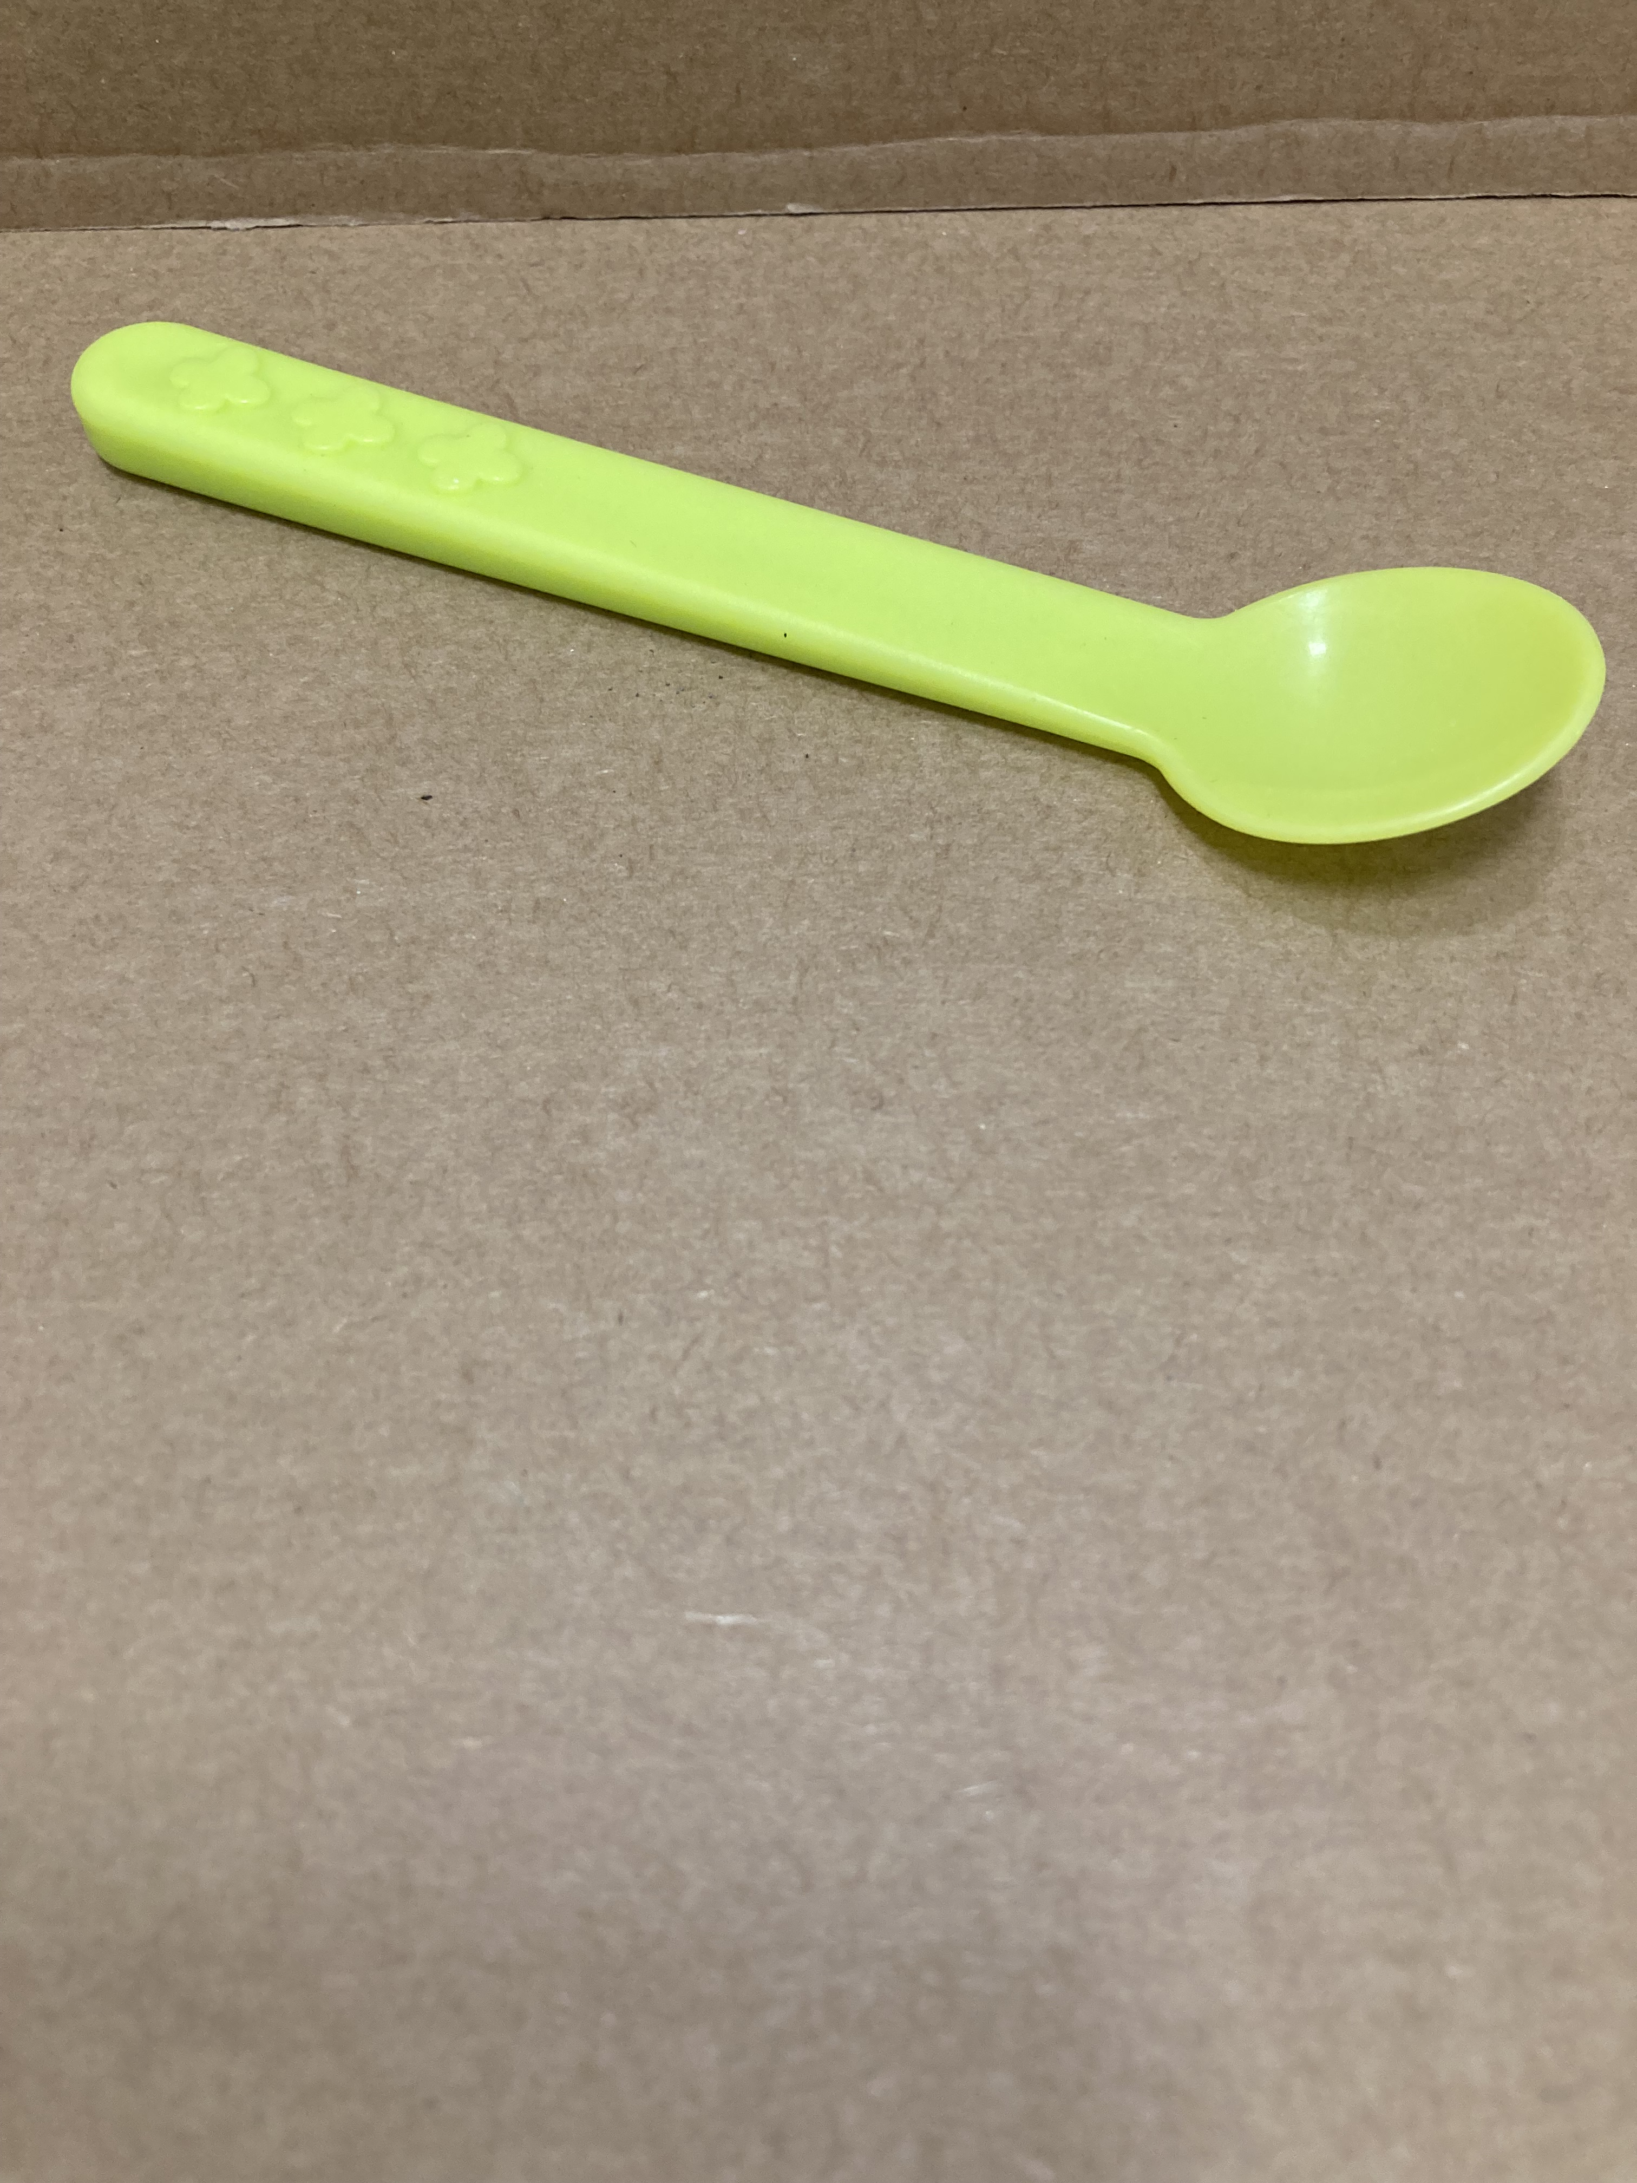
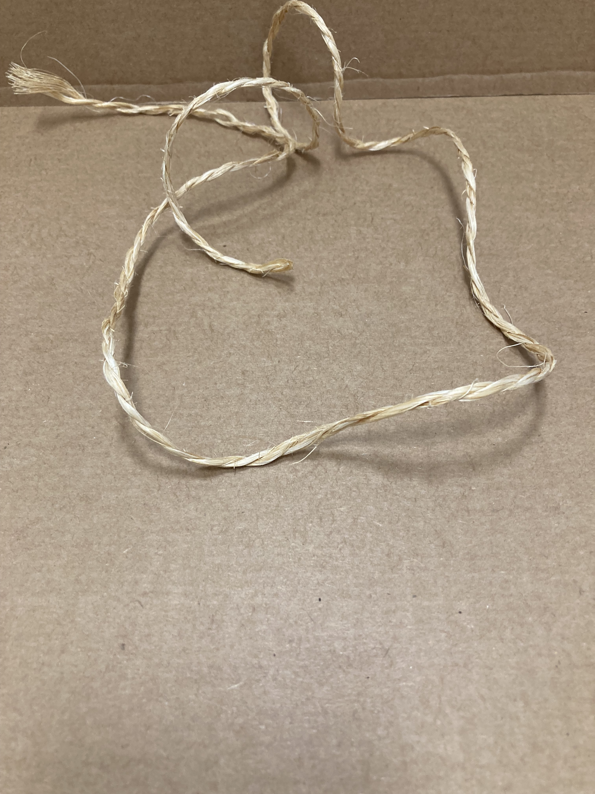
UNE CUILLÈRE
UN MORCEAU
DE CORDE

Slide 12
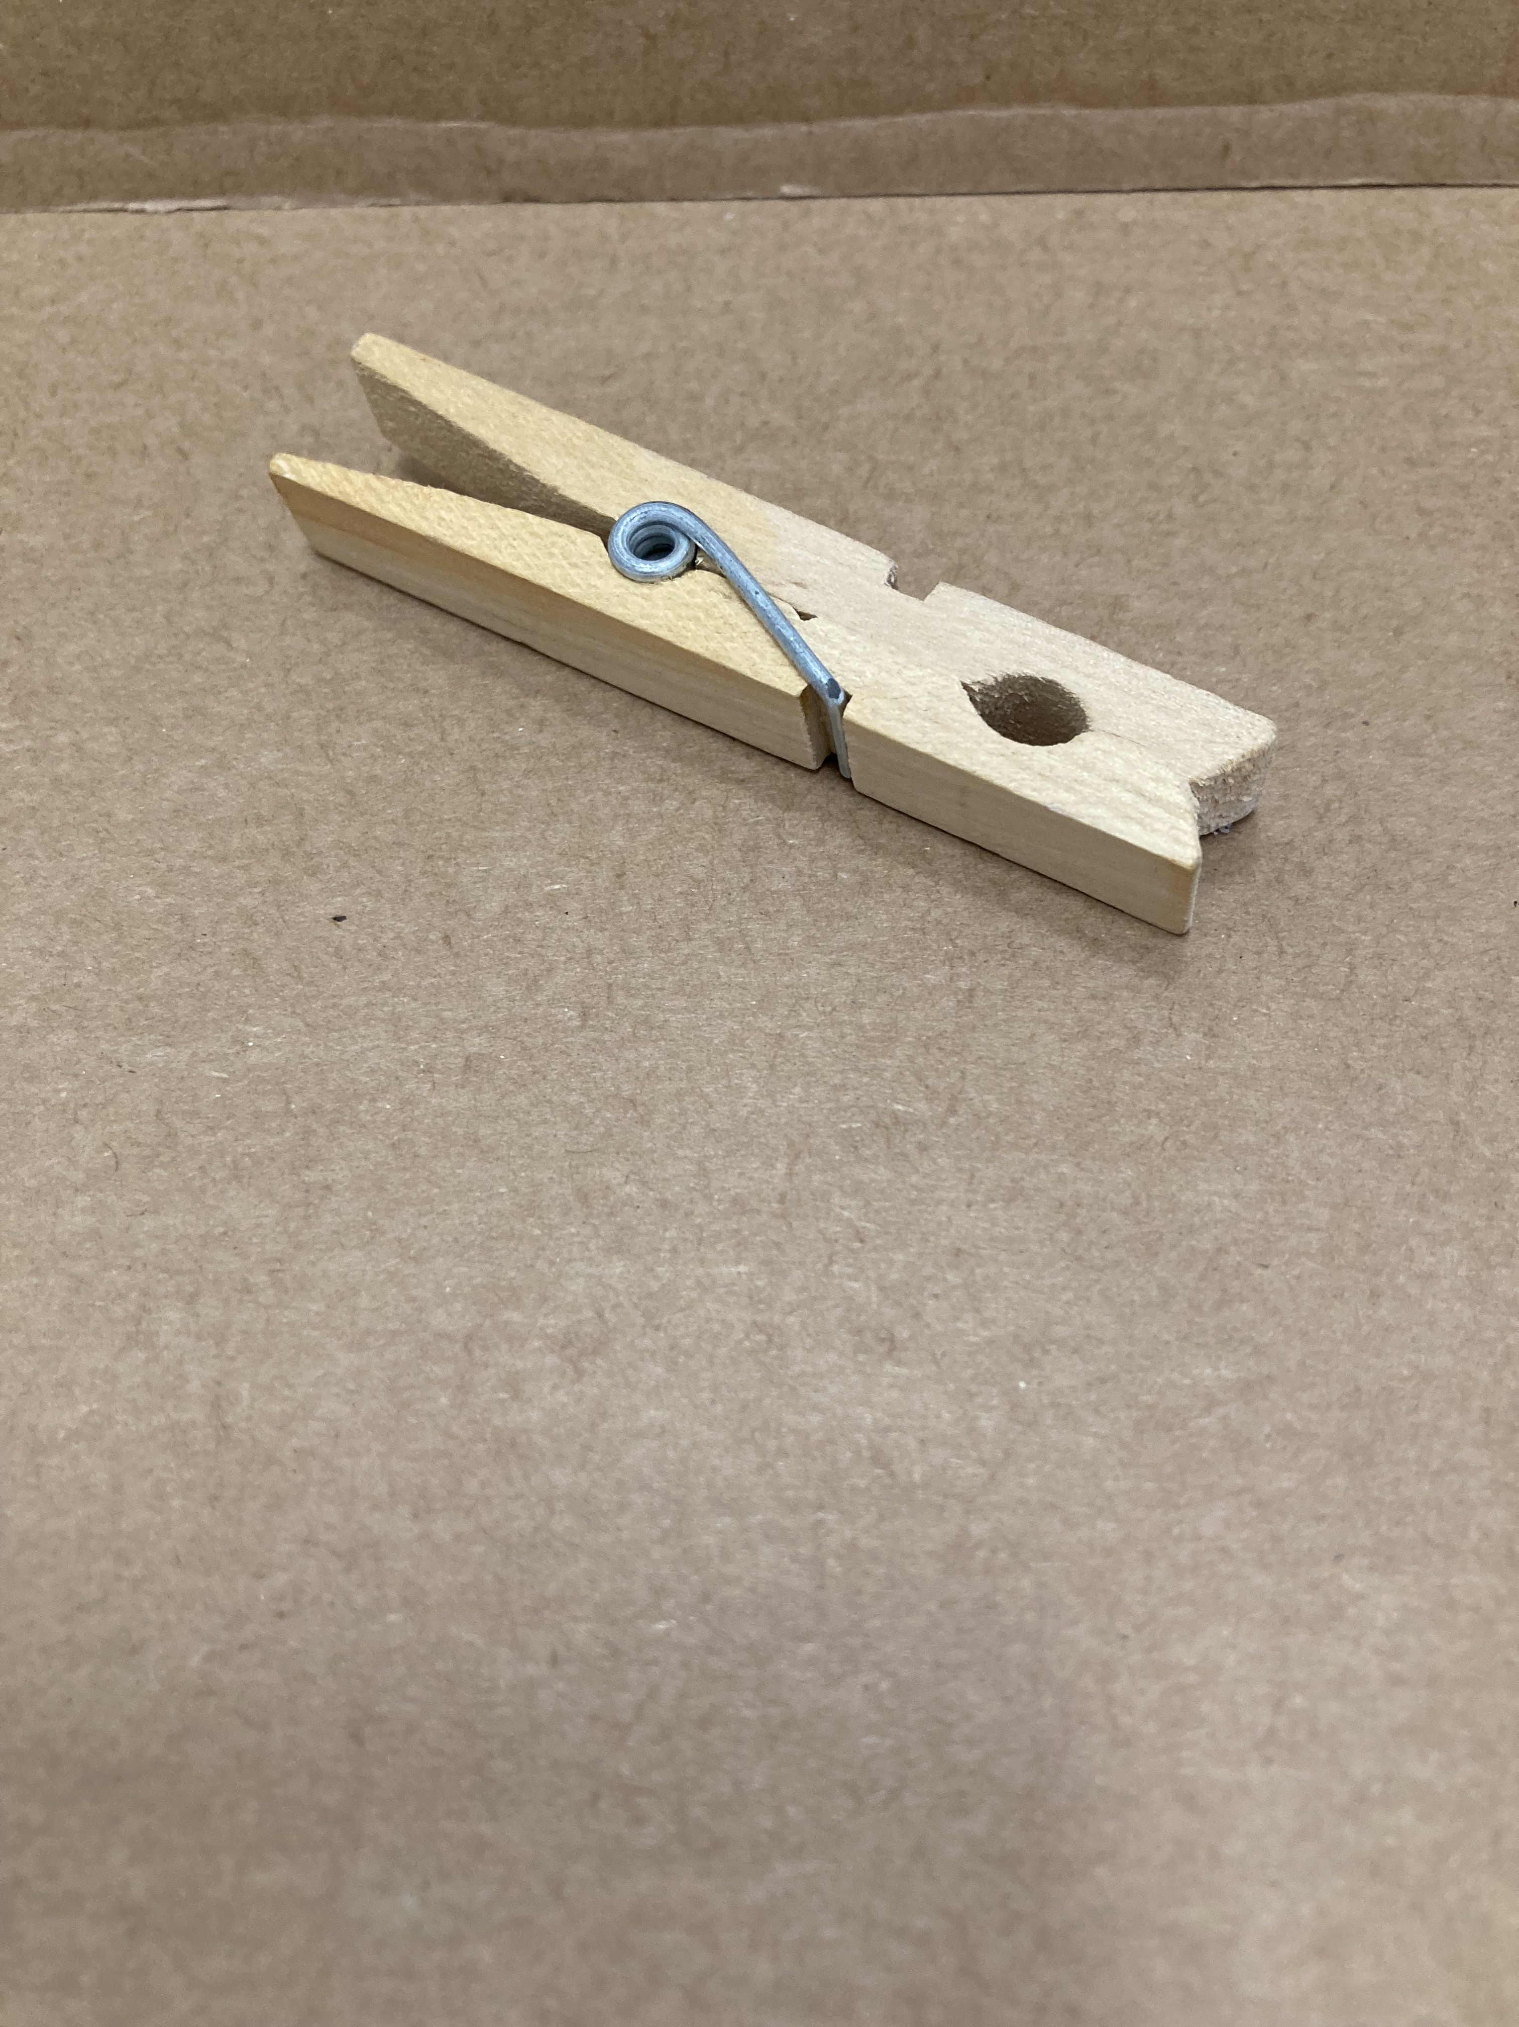
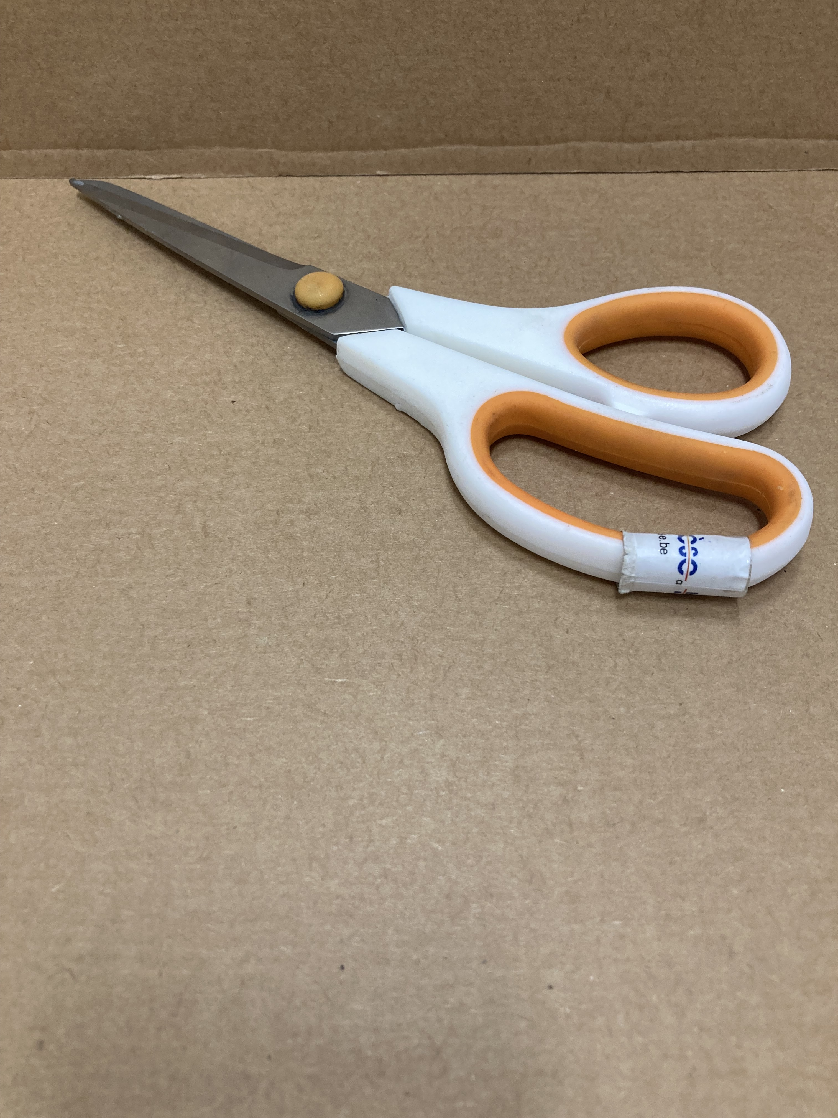
UNE PINCE À LINGE
UNE PAIRE DE CISEAUX

Slide 13
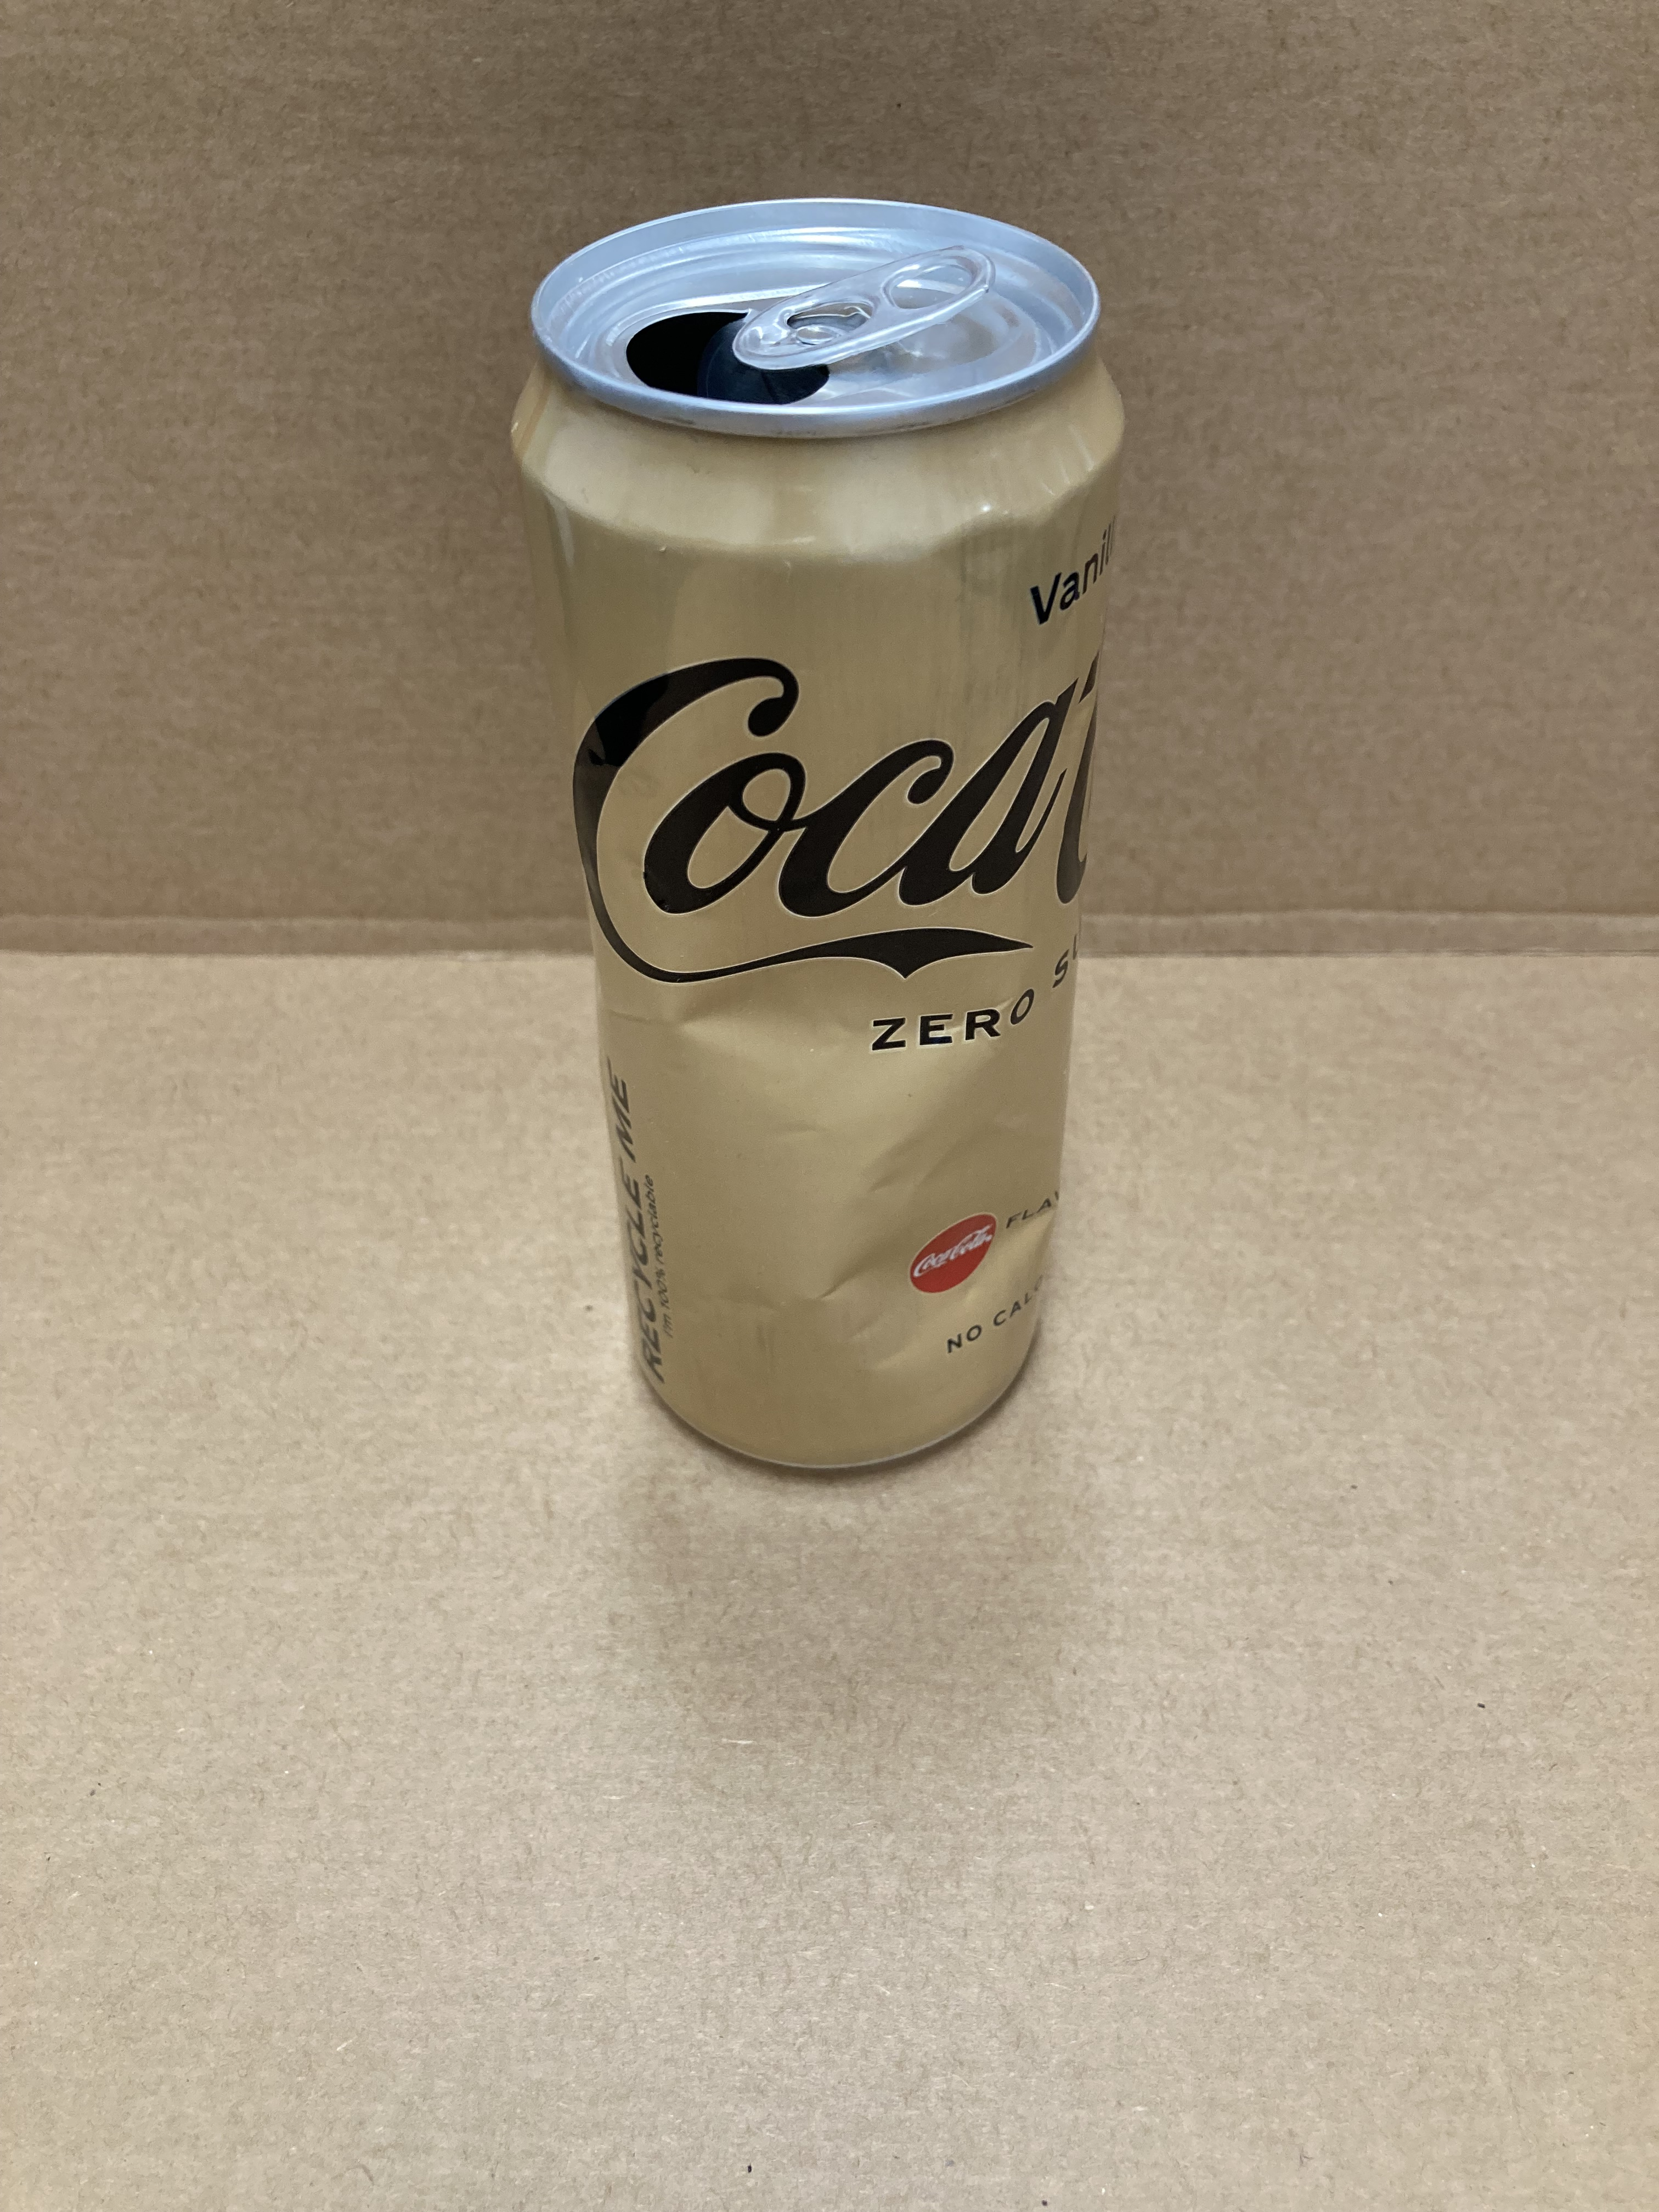
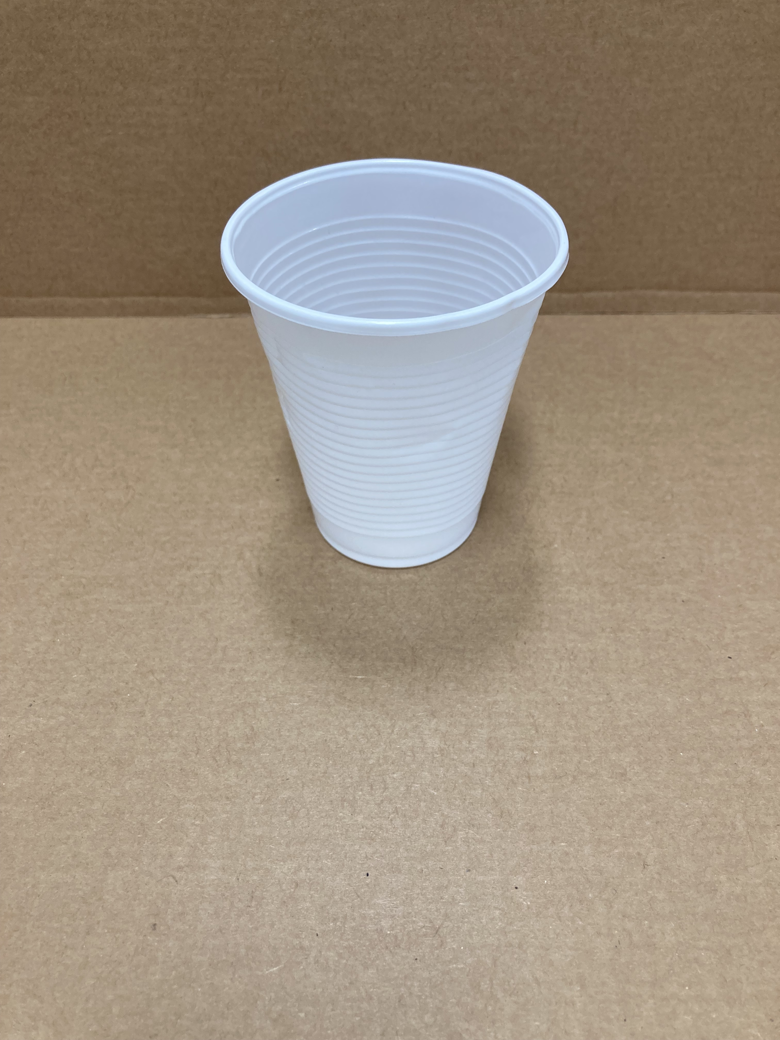
UNE CANETTE
UN GOBELET

Slide 14
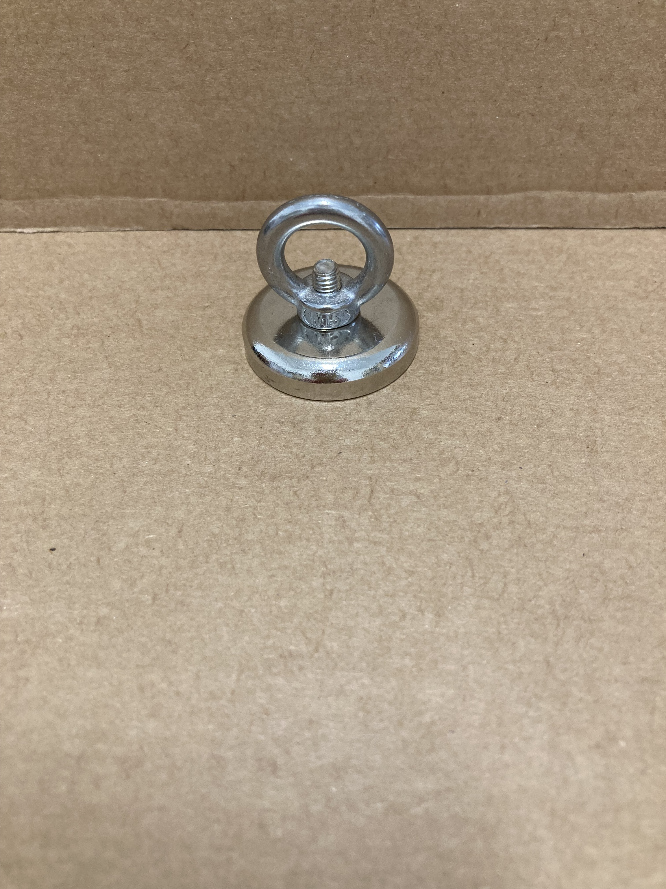
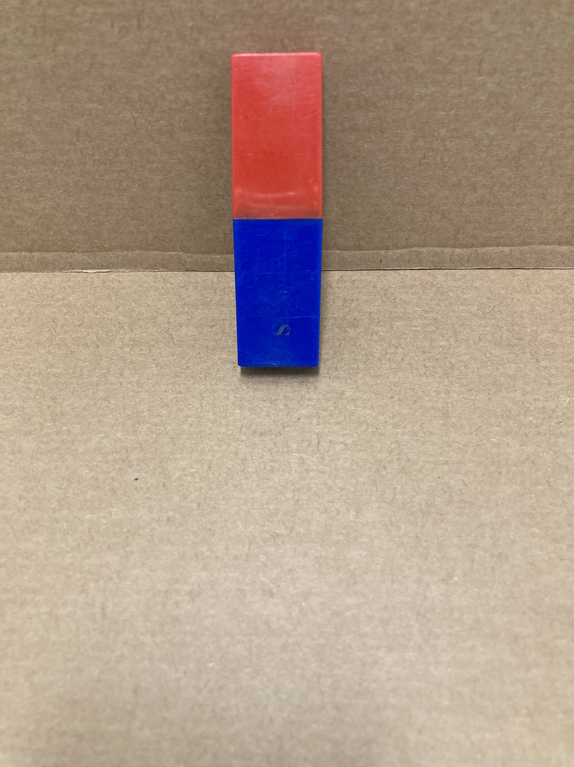
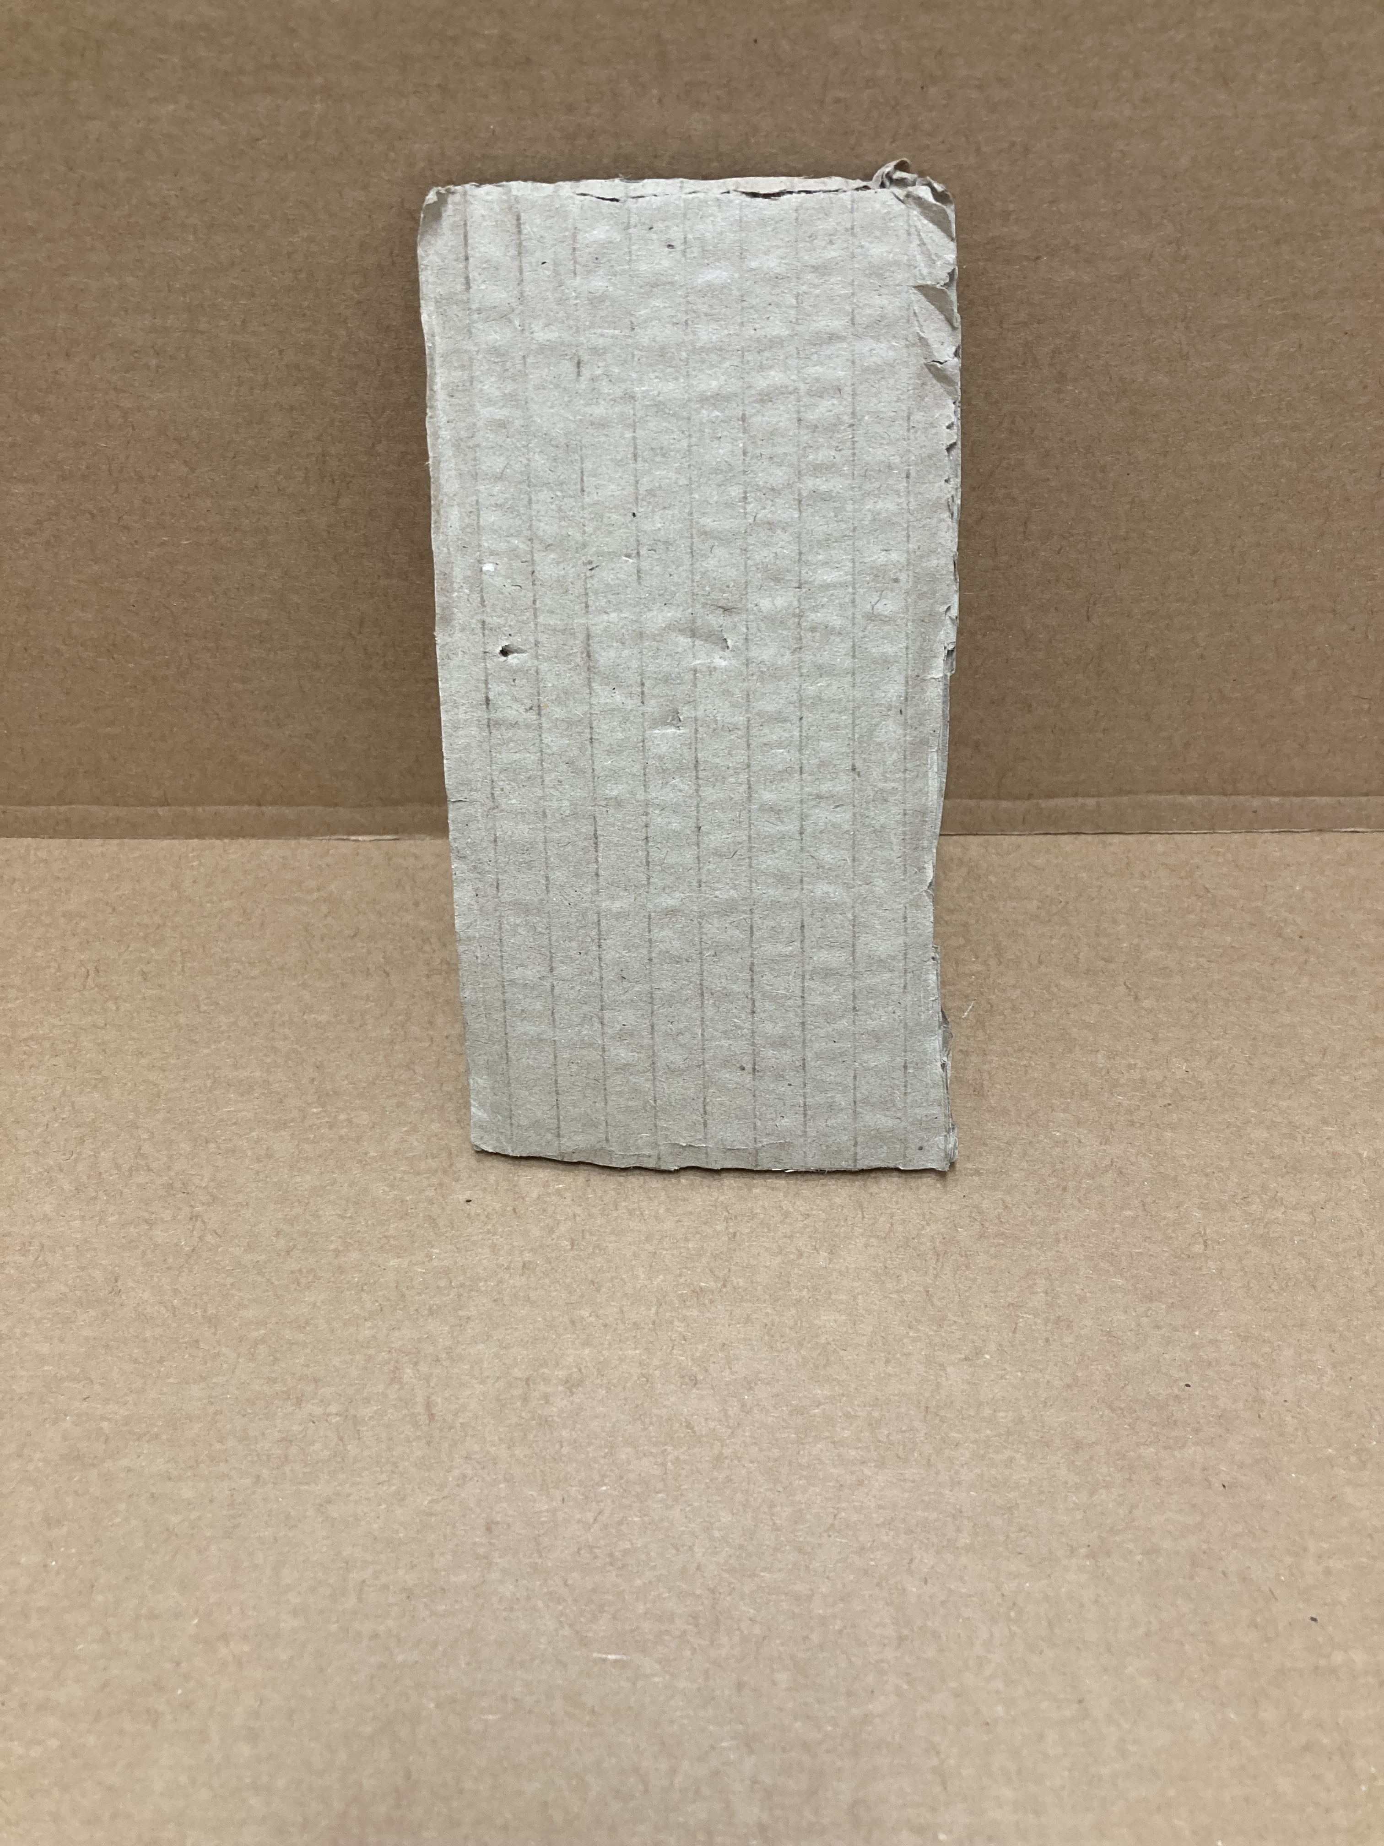
UN MORCEAU
DE CARTON
DES AIMANTS

